Slide 1
Lógica de Proposições Quantificadas Cálculo de Predicados

Slide 2
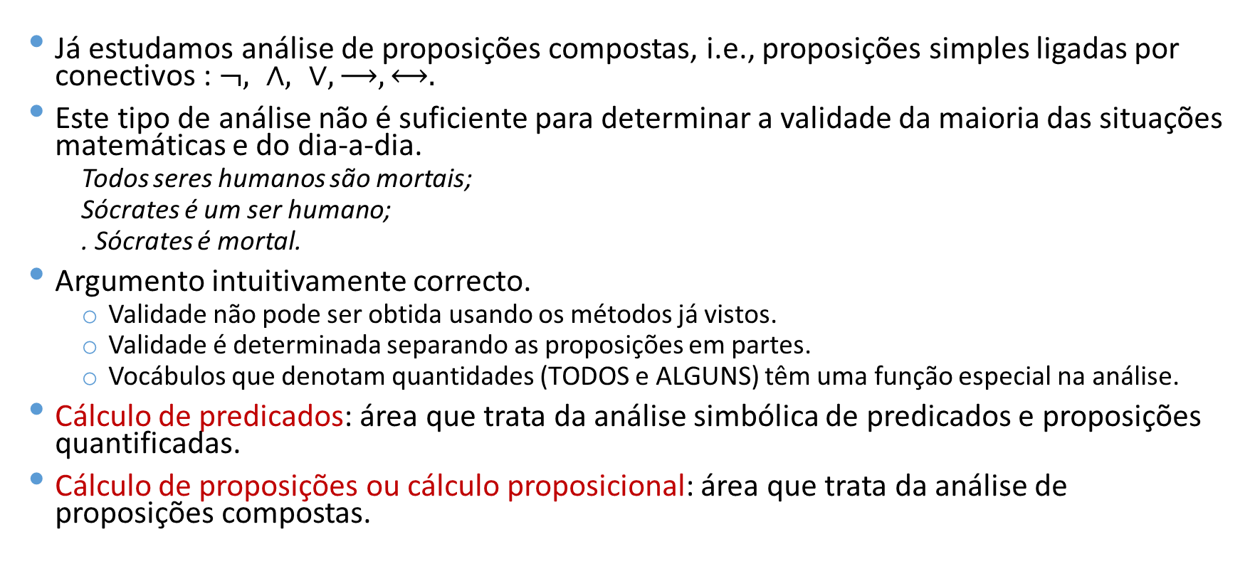
Introdução
Já estudamos análise de proposições compostas, i.e., proposições simples ligadas por conectivos : $¬, ∧, ∨, ⟶, ⟷.$
Este tipo de análise não é suficiente para determinar a validade da maioria das situações matemáticas e do dia-a-dia.
Todos seres humanos são mortais;
Sócrates é um ser humano;
. Sócrates é mortal.
Argumento intuitivamente correcto.
Validade não pode ser obtida usando os métodos já vistos.
Validade é determinada separando as proposições em partes.
Vocábulos que denotam quantidades (TODOS e ALGUNS) têm uma função especial na análise.
Cálculo de predicados: área que trata da análise simbólica de predicados e proposições quantificadas.
Cálculo de proposições ou cálculo proposicional: área que trata da análise de proposições compostas.

Slide 3
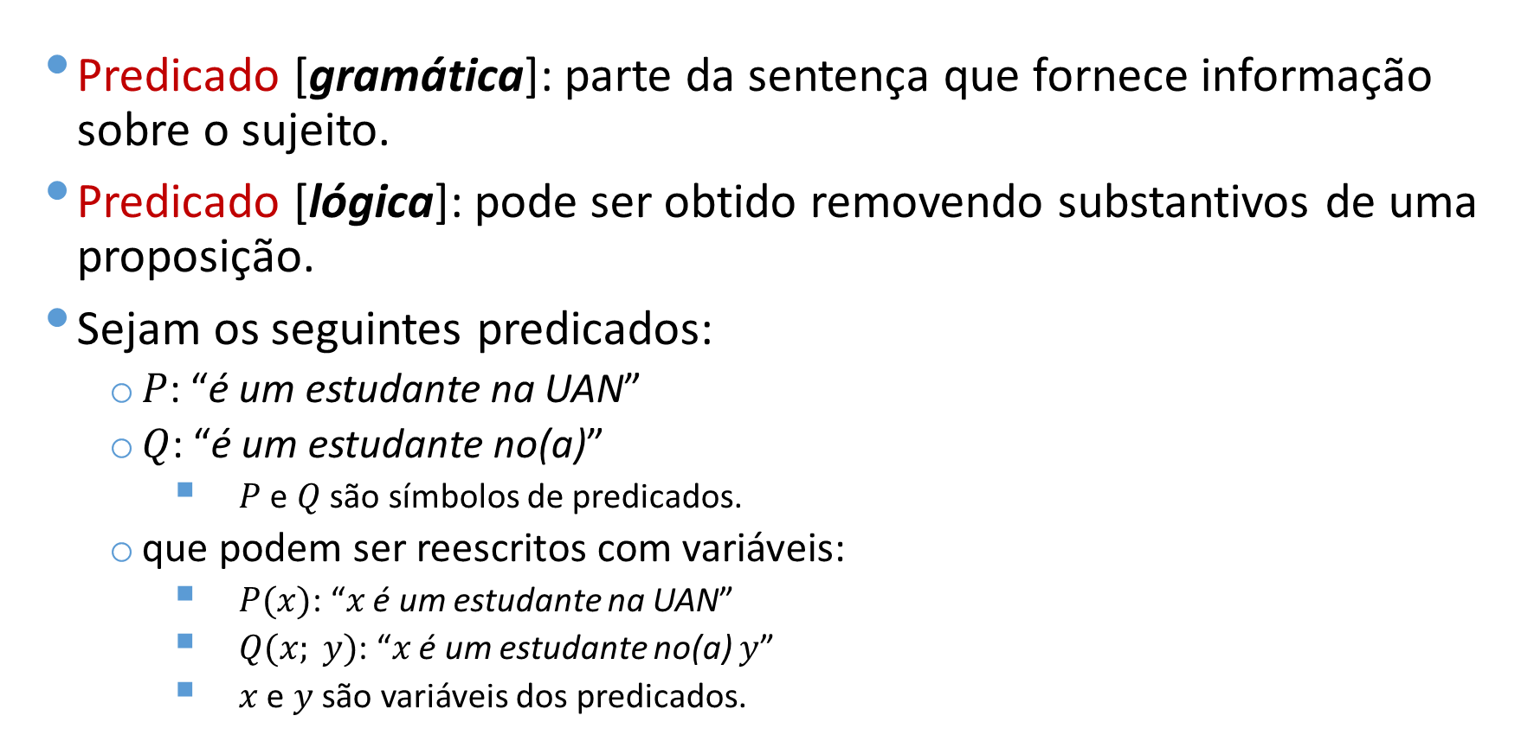
Predicados e proposições quantificadas
Predicado [gramática]: parte da sentença que fornece informação sobre o sujeito.
Predicado [lógica]: pode ser obtido removendo substantivos de uma proposição.
Sejam os seguintes predicados:
$P$: “é um estudante na UAN”
$Q$: “é um estudante no(a)”
$P$ e $Q$ são símbolos de predicados.
que podem ser reescritos com variáveis:
$P(x)$: “$x$ é um estudante na UAN”
$Q(x; y)$: “$x$ é um estudante no(a) $y$”
$x$ e $y$ são variáveis dos predicados.

Slide 4
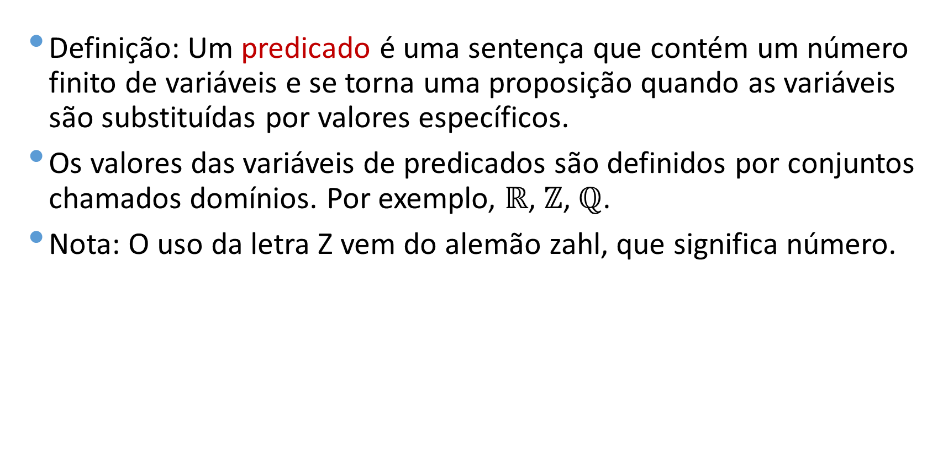
Predicados e proposições quantificadas
Definição: Um predicado é uma sentença que contém um número finito de variáveis e se torna uma proposição quando as variáveis são substituídas por valores específicos.
Os valores das variáveis de predicados são definidos por conjuntos chamados domínios. Por exemplo, $ℝ$, $ℤ$, $ℚ$.
Nota: O uso da letra Z vem do alemão zahl, que significa número.

Slide 5
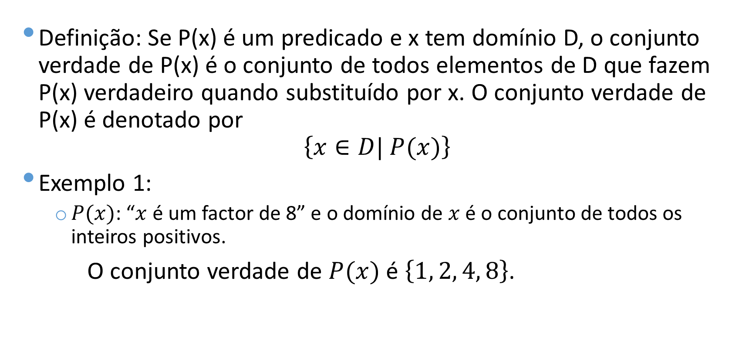
Predicados e proposições quantificadas
Definição: Se P(x) é um predicado e x tem domínio D, o conjunto verdade de P(x) é o conjunto de todos elementos de D que fazem P(x) verdadeiro quando substituído por x. O conjunto verdade de P(x) é denotado por
$$\left\{x∈D| P(x)\right\}$$
Exemplo 1:
$P(x)$: “$x$ é um factor de 8” e o domínio de $x$ é o conjunto de todos os inteiros positivos.
O conjunto verdade de $P(x)$ é $\left\{1, 2, 4, 8\right\}$.

Slide 6
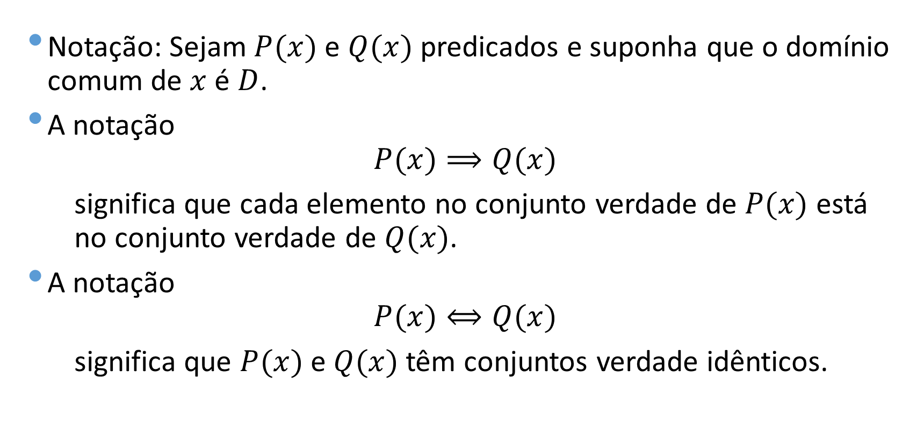
Predicados e proposições quantificadas
Notação: Sejam $P(x)$e $Q(x)$ predicados e suponha que o domínio comum de $x$ é $D$.
A notação
$$P(x)⟹Q(x)$$
significa que cada elemento no conjunto verdade de $P(x)$ está no conjunto verdade de $Q(x)$.
A notação
$$P(x)⟺Q(x)$$
significa que $P(x)$ e $Q(x)$ têm conjuntos verdade idênticos.

Slide 7
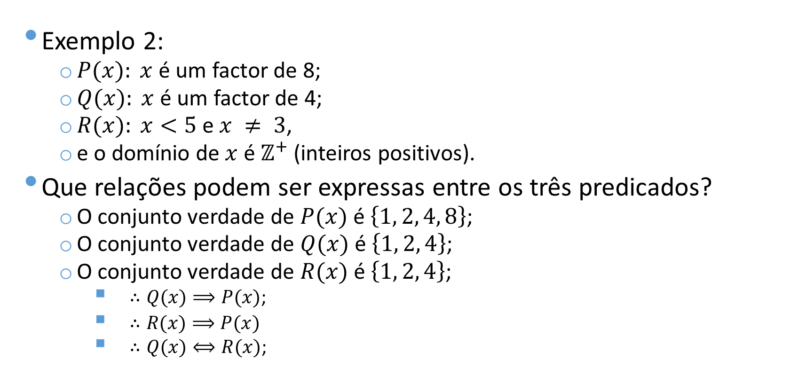
Predicados e proposições quantificadas
Exemplo 2:
$P(x): x$é um factor de 8;
$Q(x): x$é um factor de 4;
$R(x): x<5$ e $x ≠ 3$,
e o domínio de $x$ é $ℤ^{+}$ (inteiros positivos).
Que relações podem ser expressas entre os três predicados?
O conjunto verdade de $P(x)$ é $\left\{1, 2, 4, 8\right\}$;
O conjunto verdade de $Q(x)$ é $\left\{1, 2, 4\right\}$;
O conjunto verdade de $R(x)$ é $\left\{1, 2, 4\right\}$;
$∴Q(x)⟹P(x)$;
$∴R(x)⟹P(x)$
$∴Q(x)⟺R(x)$;

Slide 8
Quantificadores: $∀$ e $∃$
Como transformar predicados em proposições?
Atribuir valores específicos para todas variáveis.
Usar quantificadores.
Definição: Quantificadores são palavras/expressões que referem a quantidades tais como “todos” e “alguns” e indicam para quantos elementos do domínio um dado predicado é verdadeiro.

Slide 9
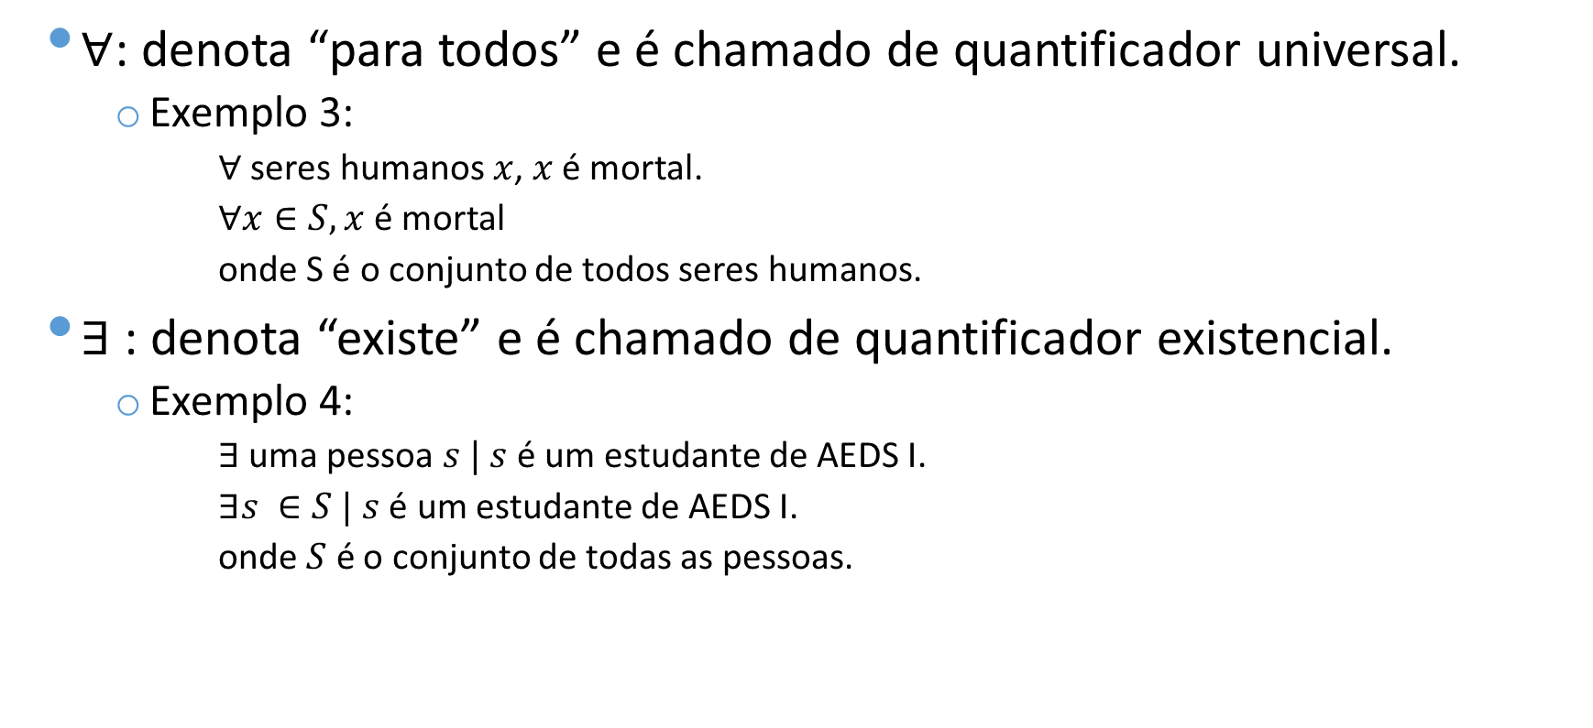
Quantificadores: ∀ e ∃
$∀$: denota “para todos” e é chamado de quantificador universal.
Exemplo 3:
$∀$ seres humanos $x$, $x$ é mortal.
$∀x∈S, x$é mortal
onde S é o conjunto de todos seres humanos.
∃ : denota “existe” e é chamado de quantificador existencial.
Exemplo 4:
$∃$ uma pessoa $s | s$ é um estudante de AEDS I.
$∃s ∈S | s$ é um estudante de AEDS I.
onde $S$ é o conjunto de todas as pessoas.

Slide 10
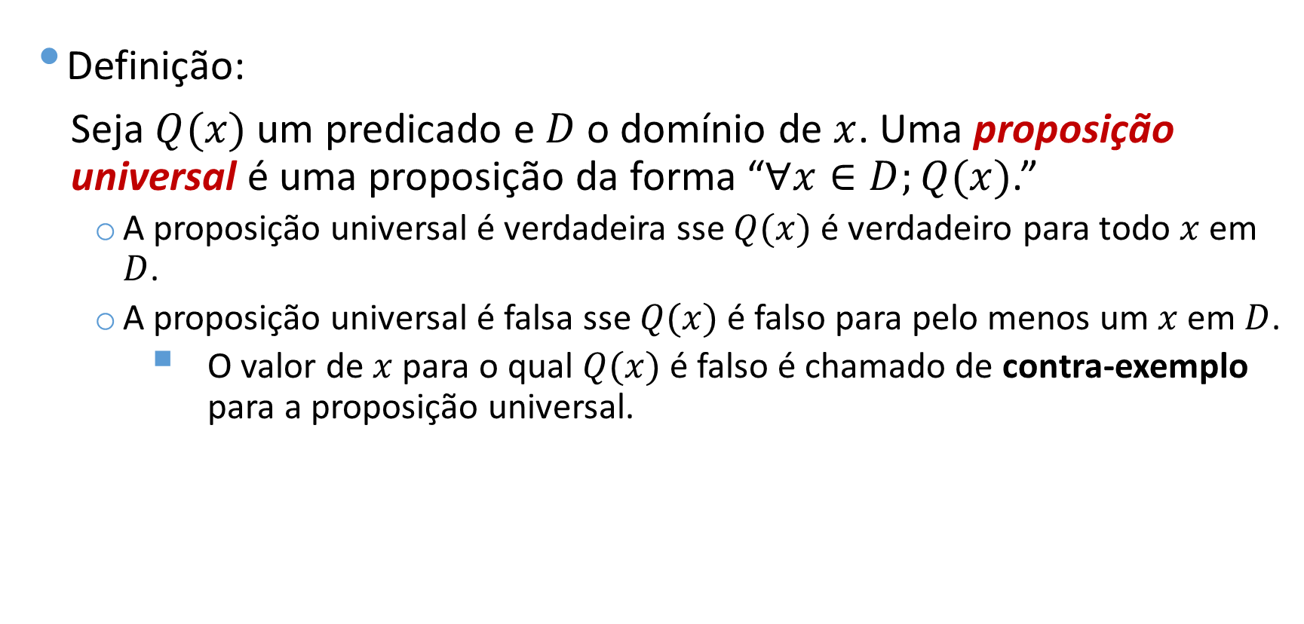
Proposição universal
Definição:
Seja $Q(x)$ um predicado e $D$ o domínio de $x$. Uma proposição universal é uma proposição da forma “$∀x∈D;Q(x)$.”
A proposição universal é verdadeira sse $Q(x)$ é verdadeiro para todo $x$ em $D$.
A proposição universal é falsa sse $Q(x)$ é falso para pelo menos um $x$ em $D$.
O valor de $x$ para o qual $Q(x)$ é falso é chamado de contra-exemplo para a proposição universal.

Slide 11
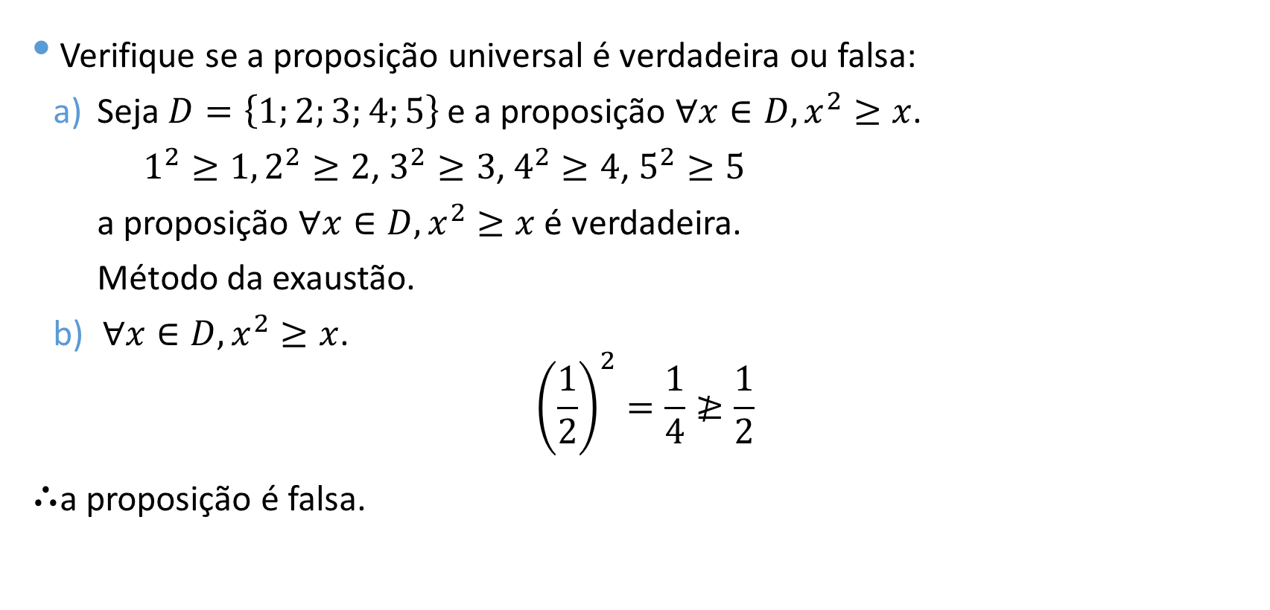
Proposição universal
Verifique se a proposição universal é verdadeira ou falsa:
Seja $D=\left\{1;2;3;4;5\right\}$e a proposição $∀x∈D, x^{2}≥x$.
$1^{2}≥1,2^{2}≥2$, $3^{2}≥3$, $4^{2}≥4$, $5^{2}≥5$
a proposição $∀x∈D, x^{2}≥x$ é verdadeira.
Método da exaustão.
$∀x∈D, x^{2}≥x$.
$${\left(\frac{1}{2}\right)}^{2}=\frac{1}{4}≱\frac{1}{2}$$
$∴$a proposição é falsa.

Slide 12
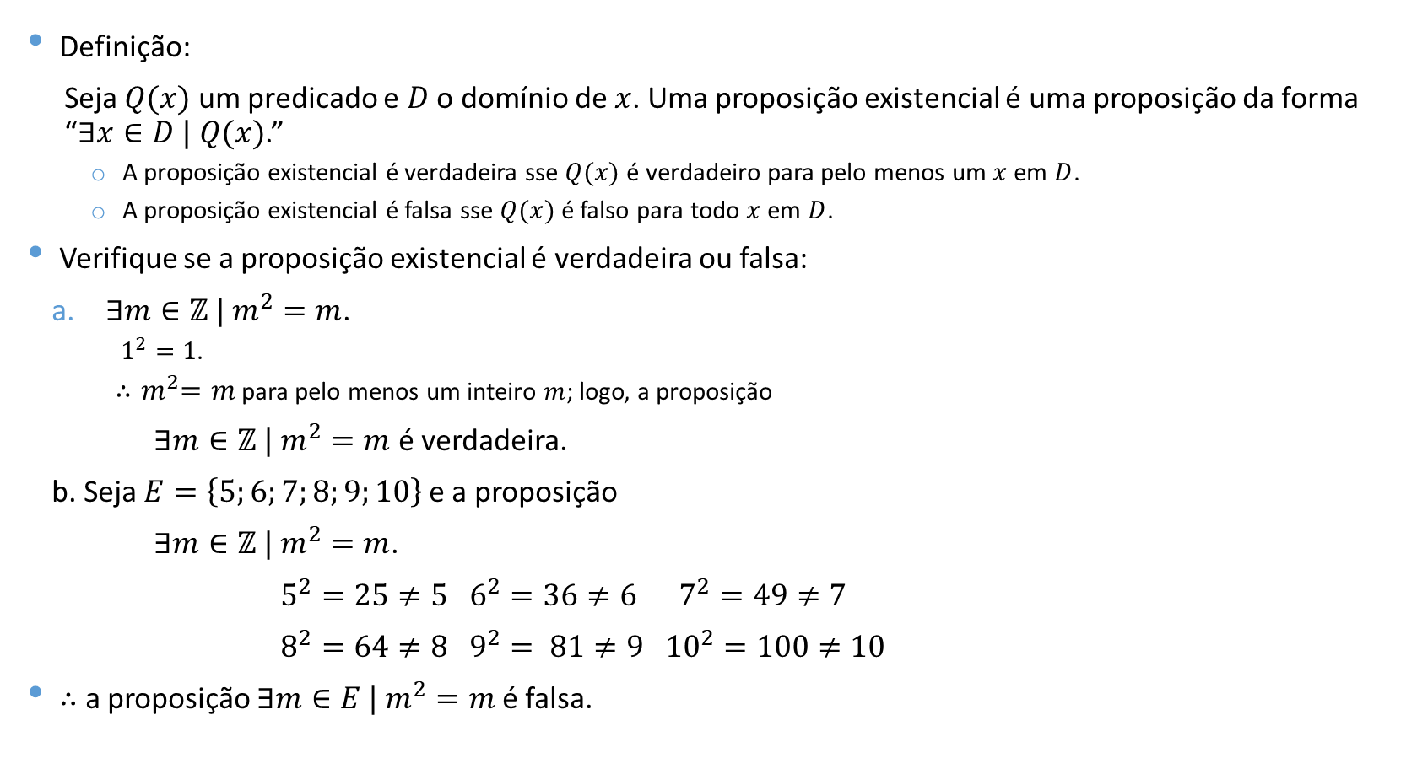
Proposição existencial
Definição:
Seja $Q(x)$ um predicado e $D$ o domínio de $x$. Uma proposição existencial é uma proposição da forma “$∃x∈D | Q(x)$.”
A proposição existencial é verdadeira sse $Q(x)$ é verdadeiro para pelo menos um $x$ em $D$.
A proposição existencial é falsa sse $Q(x)$ é falso para todo $x$ em $D$.
Verifique se a proposição existencial é verdadeira ou falsa:
$∃m∈ℤ | m^{2}=m$.
$1^{2}=1$.
${∴m}^{2}=m$ para pelo menos um inteiro $m$; logo, a proposição
$∃m∈ℤ | m^{2}=m$ é verdadeira.
b. Seja $E=\left\{5;6;7;8;9;10\right\}$ e a proposição
$∃m∈ℤ | m^{2}=m$.
$5^{2}=25≠5 6^{2}=36≠6 7^{2}=49≠7$
$8^{2}=64≠8 9^{2}= 81≠9 {10}^{2}=100≠10$
$∴$ a proposição $∃m∈E | m^{2}=m$é falsa.

Slide 13
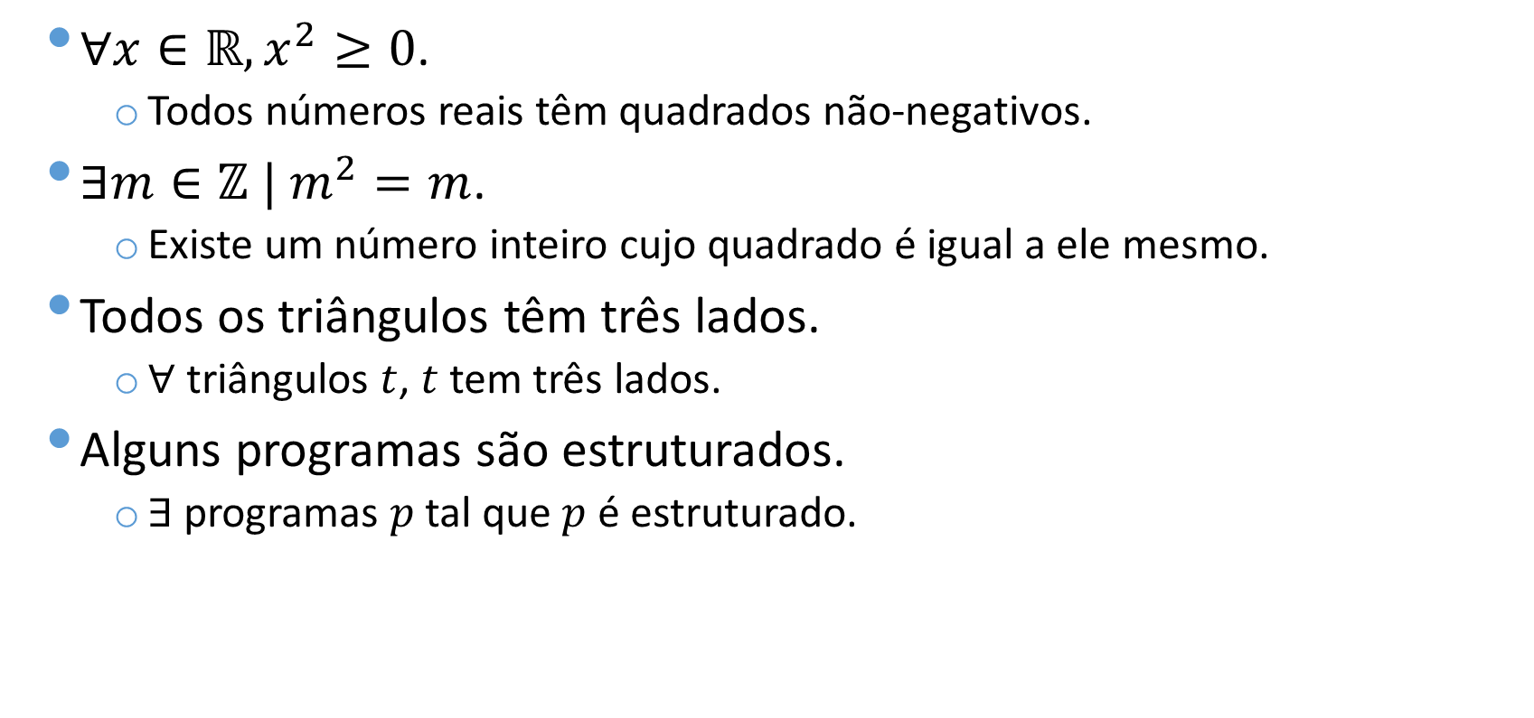
Tradução de linguagem formal para informal e vice-versa
$∀x∈ℝ, x^{2}≥0$.
Todos números reais têm quadrados não-negativos.
$∃m∈ℤ | m^{2}=m$.
Existe um número inteiro cujo quadrado é igual a ele mesmo.
Todos os triângulos têm três lados.
$∀$ triângulos $t$, $t$ tem três lados.
Alguns programas são estruturados.
$∃$ programas $p$ tal que $p$ é estruturado.

Slide 14
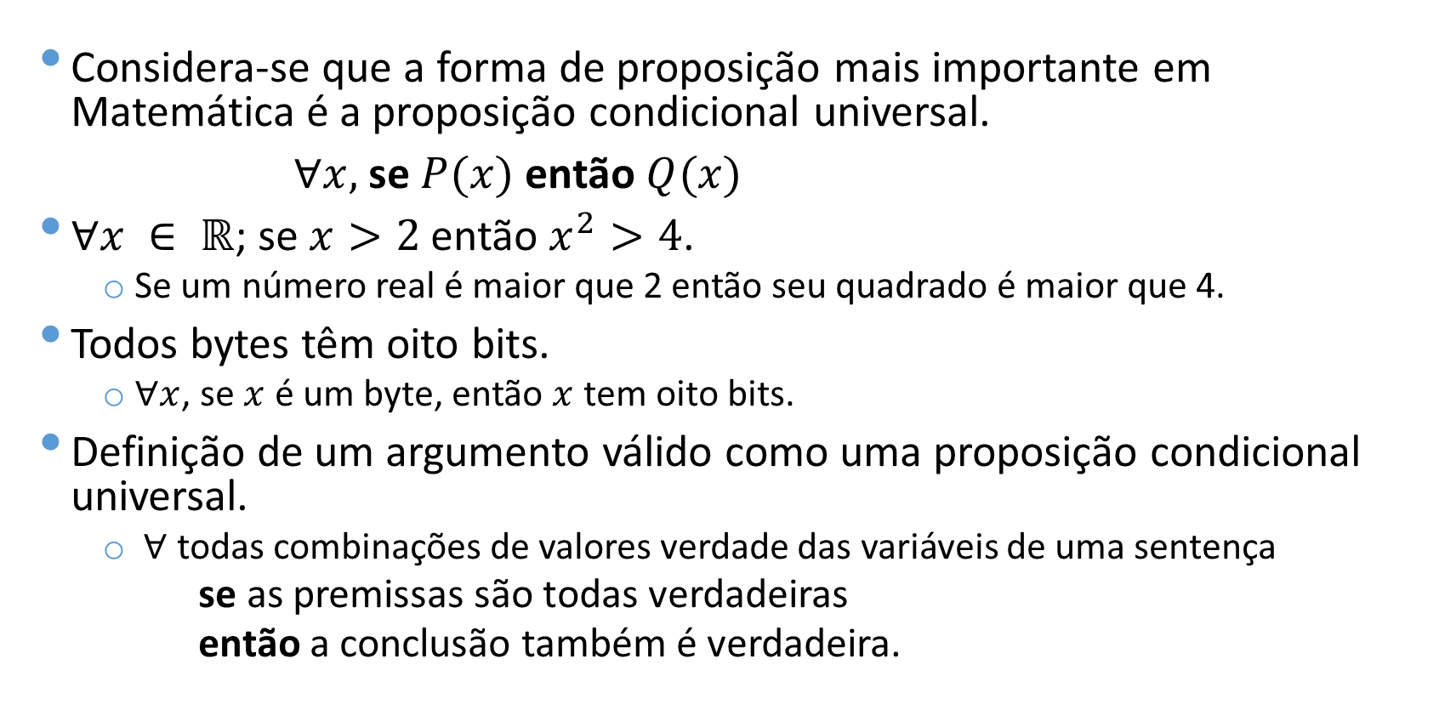
Proposição condicional universal
Considera-se que a forma de proposição mais importante em Matemática é a proposição condicional universal.
$∀x,$ se $P(x)$ então $Q(x)$
$∀x ∈ ℝ$; se $x>2$então $x^{2}>4$.
Se um número real é maior que 2 então seu quadrado é maior que 4.
Todos bytes têm oito bits.
$∀x$, se $x$ é um byte, então $x$ tem oito bits.
Definição de um argumento válido como uma proposição condicional universal.
$∀$ todas combinações de valores verdade das variáveis de uma sentença
se as premissas são todas verdadeiras
então a conclusão também é verdadeira.

Slide 15
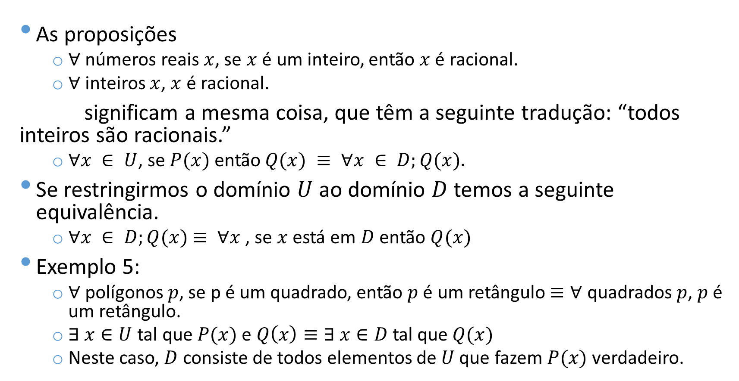
Formas equivalentes de proposições universal e lógica
As proposições
$∀$ números reais $x$, se $x$ é um inteiro, então $x$ é racional.
$∀$ inteiros $x$, $x$ é racional.
significam a mesma coisa, que têm a seguinte tradução: “todos inteiros são racionais.”
$∀x ∈ U$, se $P(x)$ então $Q(x) ≡ ∀x ∈ D;Q(x).$
Se restringirmos o domínio $U$ ao domínio $D$ temos a seguinte equivalência.
$∀x ∈ D;Q(x)$ $≡ ∀x$, se $x$ está em $D$ então $Q(x)$
Exemplo 5:
$∀$ polígonos $p$, se p é um quadrado, então $p$ é um retângulo $≡∀$ quadrados $p$, $p$ é um retângulo.
$∃ x∈U$tal que $P(x)$ e $Q\left(x\right)≡∃ x∈D$tal que $Q(x)$
Neste caso, $D$ consiste de todos elementos de $U$ que fazem $P(x)$verdadeiro.

Slide 16
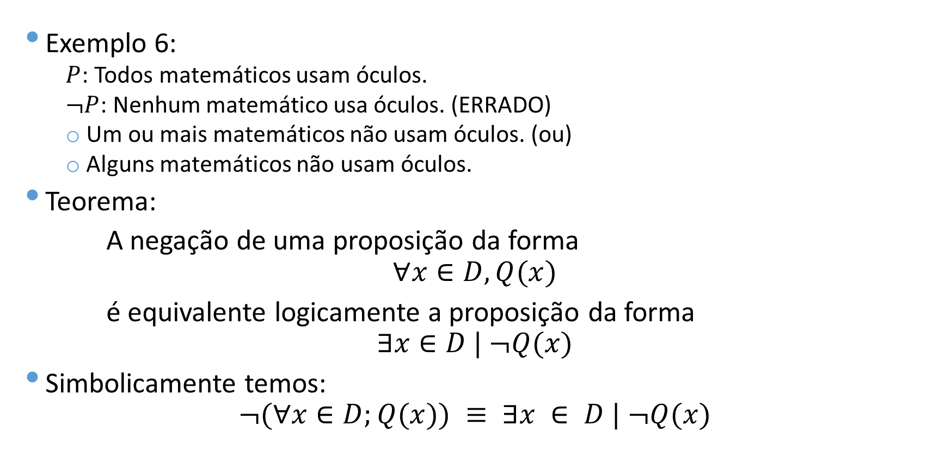
Negações de proposições quantificadas
Exemplo 6:
$P$: Todos matemáticos usam óculos.
$¬P$: Nenhum matemático usa óculos. (ERRADO)
Um ou mais matemáticos não usam óculos. (ou)
Alguns matemáticos não usam óculos.
Teorema:
A negação de uma proposição da forma
$$∀x∈D,Q(x)$$
é equivalente logicamente a proposição da forma
$$∃x∈D | ¬Q(x)$$
Simbolicamente temos:
$$¬(∀x∈D;Q(x)) ≡ ∃x ∈ D | ¬Q(x)$$

Slide 17
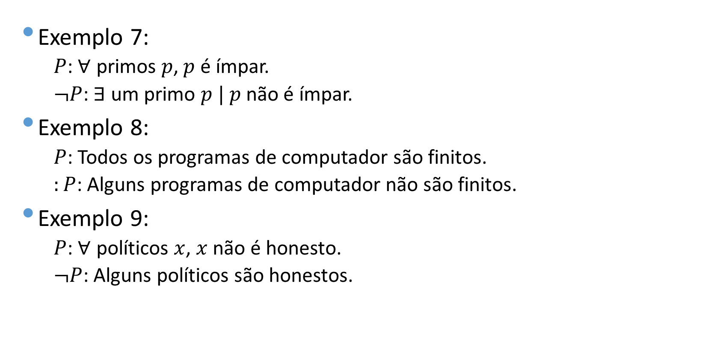
Negações de proposições quantificadas
Exemplo 7:
$P$: $∀$ primos $p$, $p$ é ímpar.
$¬P$: $∃$ um primo $p | p$não é ímpar.
Exemplo 8:
$P$: Todos os programas de computador são finitos.
$:P$: Alguns programas de computador não são finitos.
Exemplo 9:
$P$: $∀$ políticos $x$, $x$ não é honesto.
$¬P$: Alguns políticos são honestos.

Slide 18
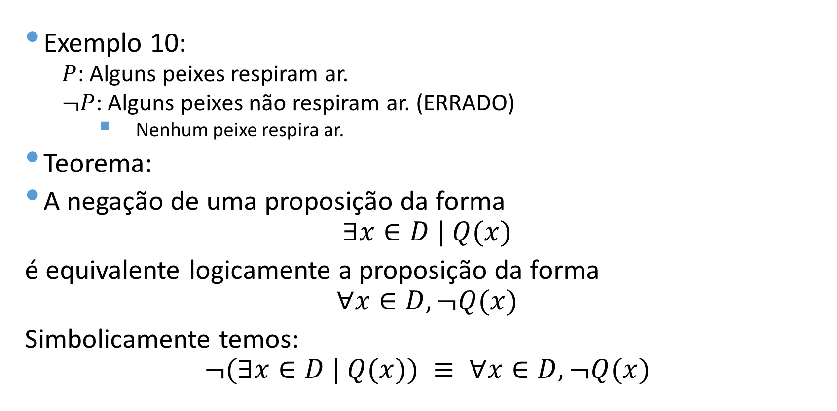
Negações de proposições existenciais
Exemplo 10:
$P$: Alguns peixes respiram ar.
$¬P$: Alguns peixes não respiram ar. (ERRADO)
Nenhum peixe respira ar.
Teorema:
A negação de uma proposição da forma
$$∃x∈D | Q(x)$$
é equivalente logicamente a proposição da forma
$$∀x∈D, ¬Q(x)$$
Simbolicamente temos:
$$¬(∃x∈D | Q(x)) ≡ ∀x∈D, ¬Q(x)$$

Slide 19
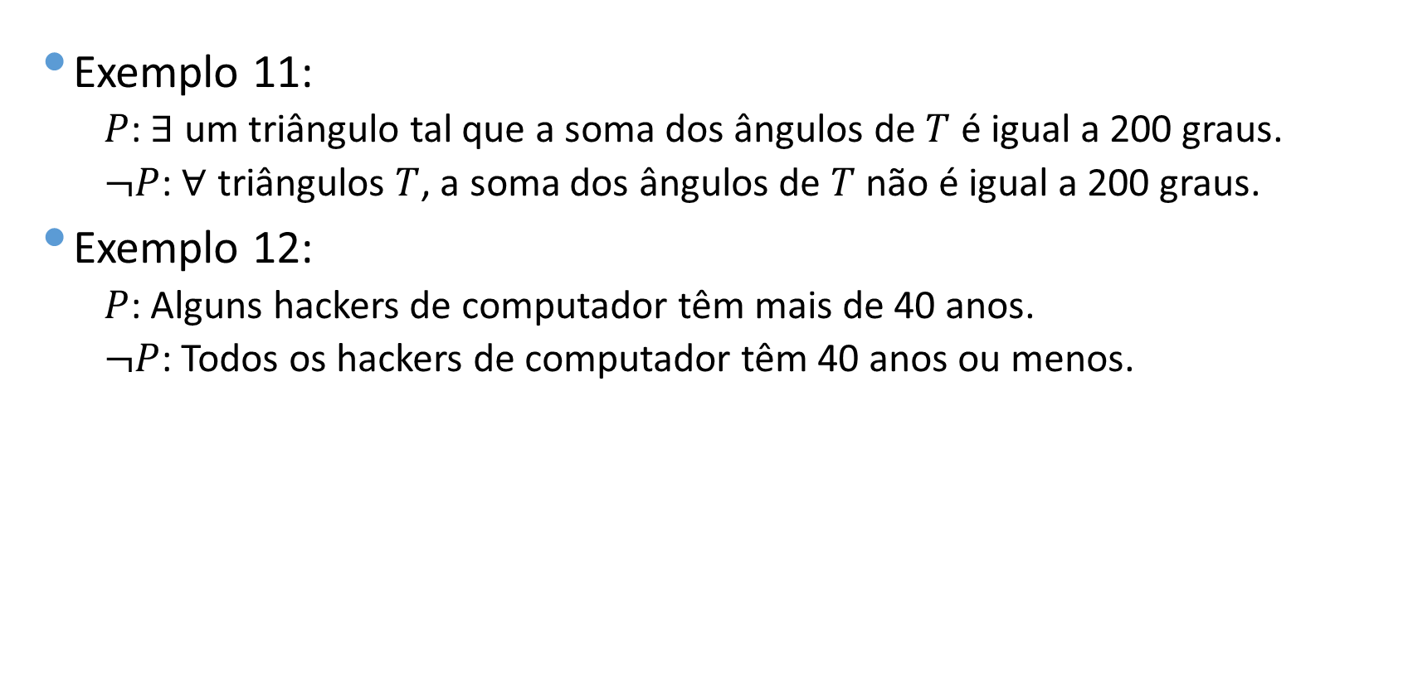
Negações de proposições existenciais
Exemplo 11:
$P$: $∃$ um triângulo tal que a soma dos ângulos de $T$ é igual a 200 graus.
$¬P$: $∀$ triângulos $T$, a soma dos ângulos de $T$ não é igual a 200 graus.
Exemplo 12:
$P$: Alguns hackers de computador têm mais de 40 anos.
$¬P$: Todos os hackers de computador têm 40 anos ou menos.

Slide 20
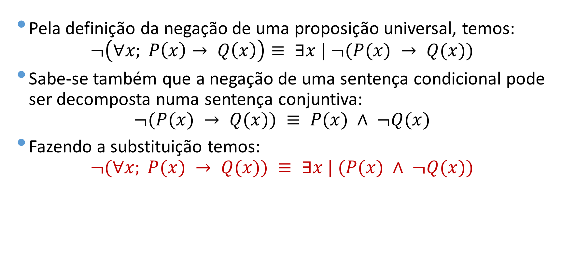
Negações de proposições condicionais universais
Pela definição da negação de uma proposição universal, temos:
$$¬\left(∀x; P\left(x\right)→ Q\left(x\right)\right)≡ ∃x | ¬(P(x) → Q(x))$$
Sabe-se também que a negação de uma sentença condicional pode ser decomposta numa sentença conjuntiva:
$$¬(P(x) → Q(x)) ≡ P(x) ∧ ¬Q(x)$$
Fazendo a substituição temos:
$$¬(∀x; P(x) → Q(x)) ≡ ∃x | (P(x) ∧ ¬Q(x))$$

Slide 21
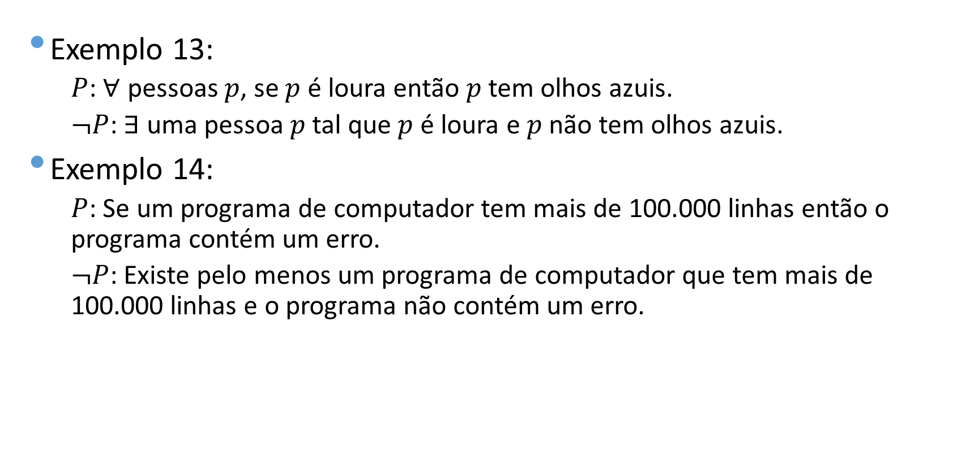
Negações de proposições condicionais universais
Exemplo 13:
$P$: $∀$ pessoas $p$, se $p$ é loura então $p$ tem olhos azuis.
$¬P$: $∃$ uma pessoa $p$ tal que $p$ é loura e $p$ não tem olhos azuis.
Exemplo 14:
$P$: Se um programa de computador tem mais de 100.000 linhas então o programa contém um erro.
$¬P$: Existe pelo menos um programa de computador que tem mais de 100.000 linhas e o programa não contém um erro.

Slide 22
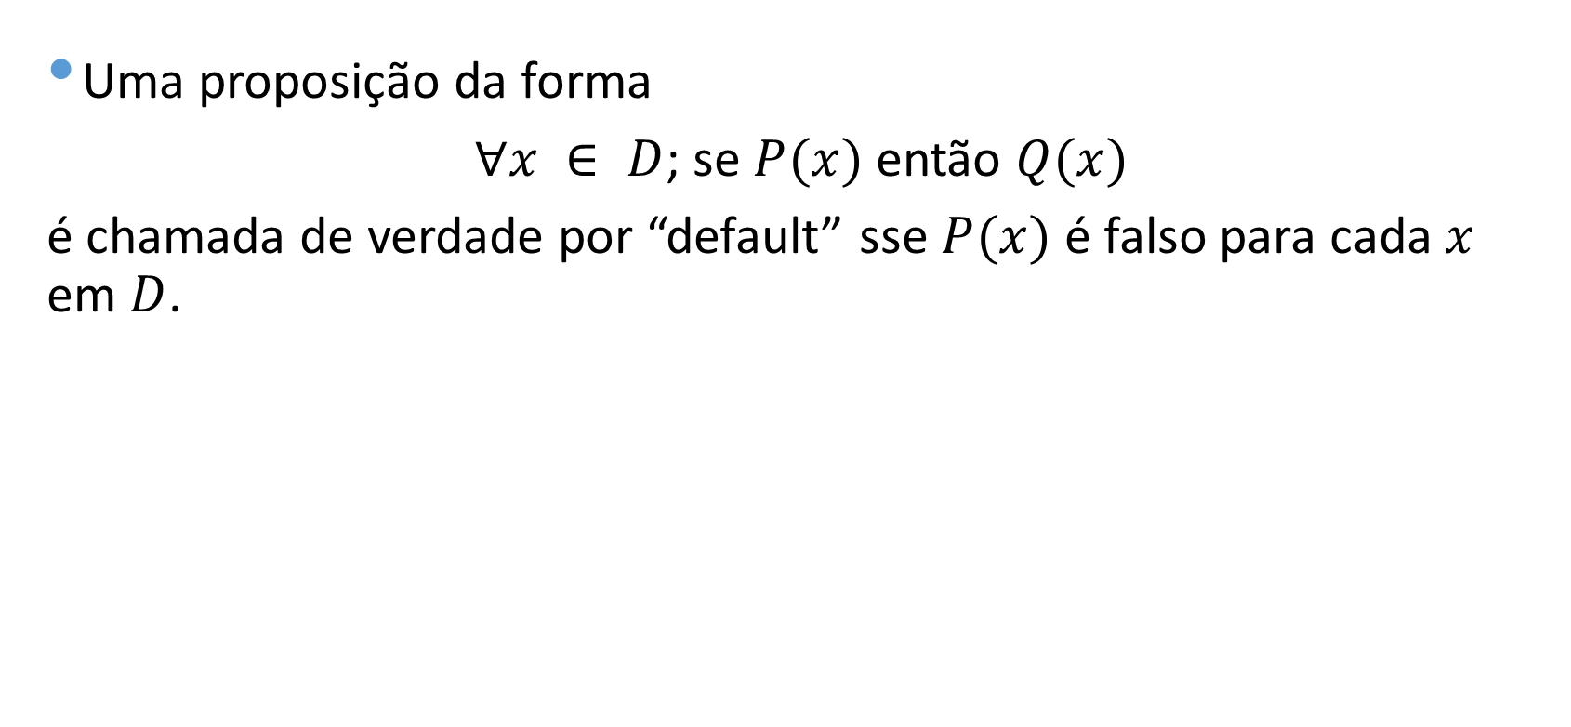
Verdade por “default” de proposições universais
Uma proposição da forma
$∀x ∈ D$; se $P(x)$ então $Q(x)$
é chamada de verdade por “default” sse $P(x)$ é falso para cada $x$ em $D$.

Slide 23
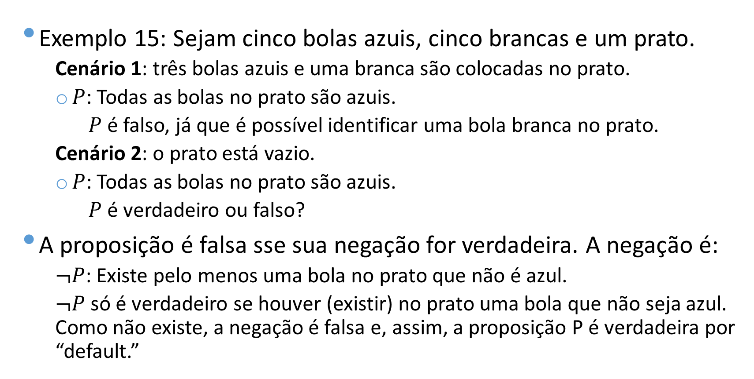
Verdade por “default” de proposições universais
Exemplo 15: Sejam cinco bolas azuis, cinco brancas e um prato.
Cenário 1: três bolas azuis e uma branca são colocadas no prato.
$P$: Todas as bolas no prato são azuis.
$P$ é falso, já que é possível identificar uma bola branca no prato.
Cenário 2: o prato está vazio.
$P$: Todas as bolas no prato são azuis.
$P$ é verdadeiro ou falso?
A proposição é falsa sse sua negação for verdadeira. A negação é:
$¬P$: Existe pelo menos uma bola no prato que não é azul.
$¬P$só é verdadeiro se houver (existir) no prato uma bola que não seja azul. Como não existe, a negação é falsa e, assim, a proposição P é verdadeira por “default.”

Slide 24
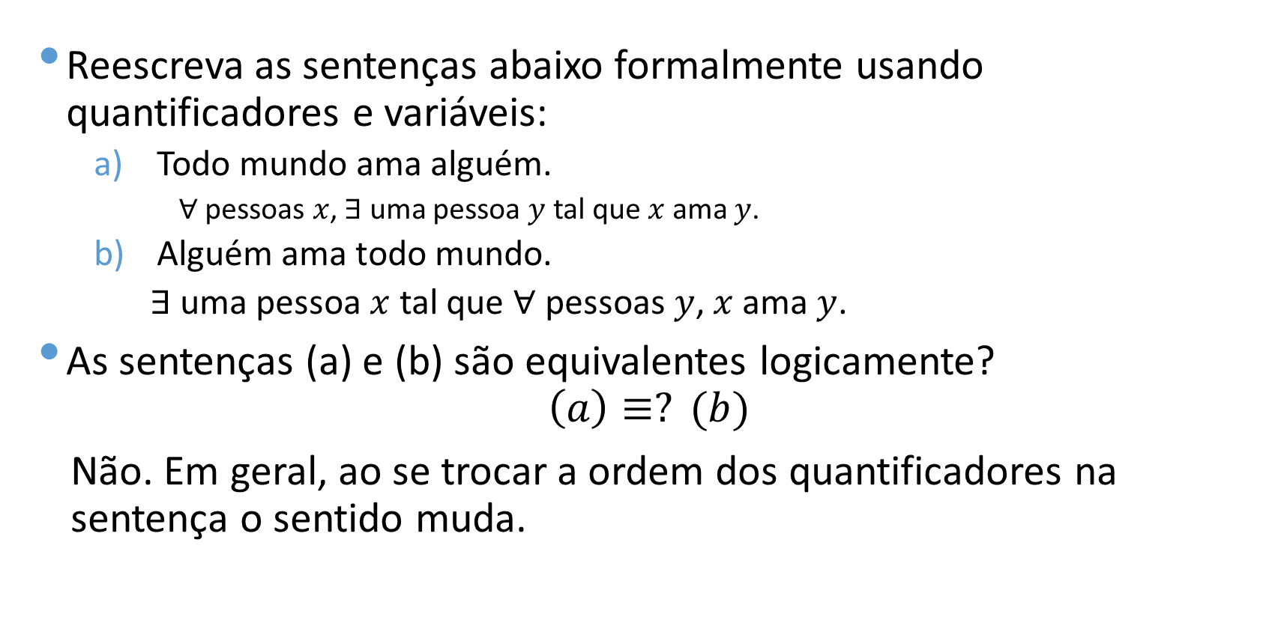
Proposições contendo múltiplos quantificadores
Reescreva as sentenças abaixo formalmente usando quantificadores e variáveis:
Todo mundo ama alguém.
$∀$ pessoas $x$, $∃$ uma pessoa $y$ tal que $x$ ama $y$.
Alguém ama todo mundo.
$∃$ uma pessoa $x$ tal que $∀$ pessoas $y$, $x$ ama $y$.
As sentenças (a) e (b) são equivalentes logicamente?
$$\left(a\right)≡? (b)$$
Não. Em geral, ao se trocar a ordem dos quantificadores na sentença o sentido muda.

Slide 25

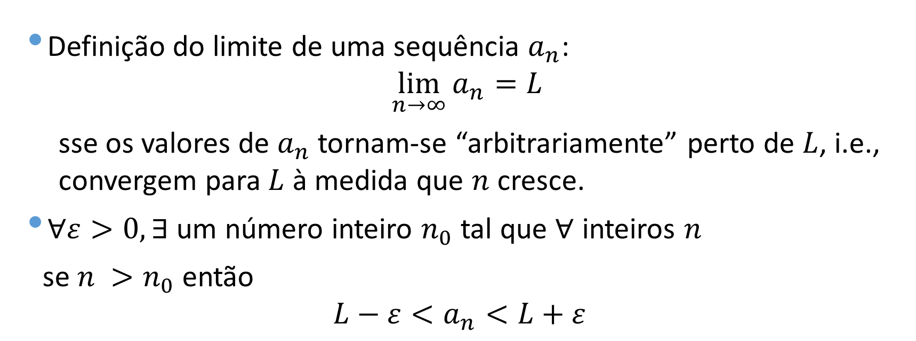


Proposições contendo múltiplos quantificadores
Definição do limite de uma sequência $a_{n}$:
$$\lim_{n→∞}{a_{n}=L}$$
sse os valores de $a_{n}$ tornam-se “arbitrariamente” perto de $L$, i.e., convergem para $L$ à medida que $n$ cresce.
$∀ε>0, ∃$ um número inteiro $n_{0}$ tal que $∀$ inteiros $n$
se $n >n_{0}$ então
$$L−ε<a_{n}<L+ε$$
$$L−ε$$
$$L$$
$$L+ε$$

Slide 26
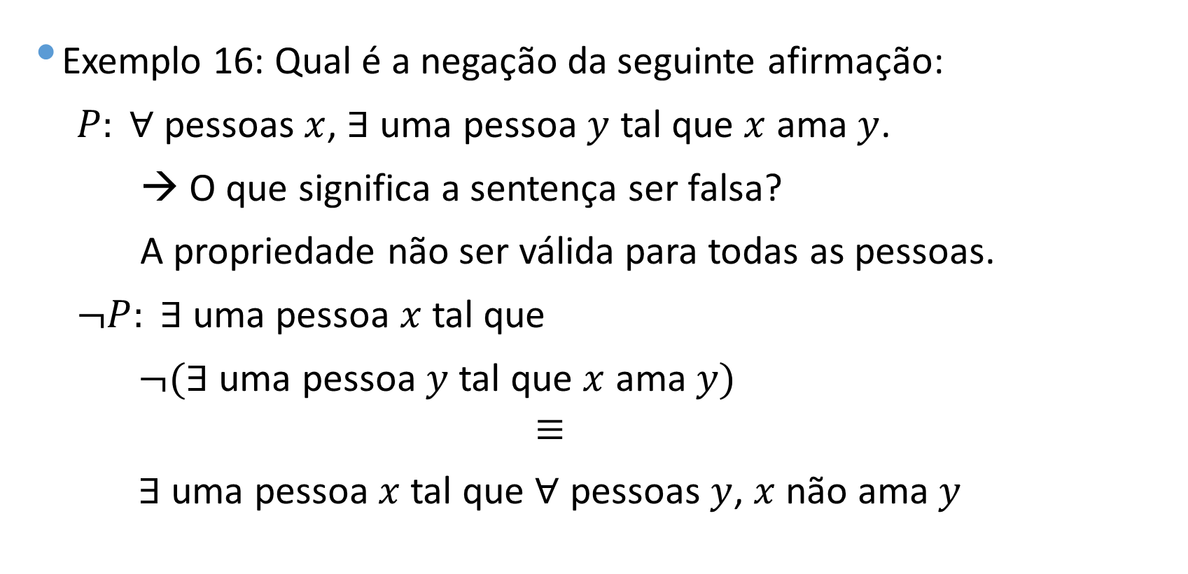
Negações de proposições quantificadas multiplamente
Exemplo 16: Qual é a negação da seguinte afirmação:
$P: ∀$pessoas $x$, $∃$ uma pessoa $y$ tal que $x$ ama $y$.
→ O que significa a sentença ser falsa?
A propriedade não ser válida para todas as pessoas.
$¬P: ∃$uma pessoa $x$ tal que
$¬(∃$ uma pessoa $y$ tal que $x$ ama $y)$
$$≡$$
$∃$ uma pessoa $x$ tal que $∀$ pessoas $y$, $x$ não ama $y$

Slide 27
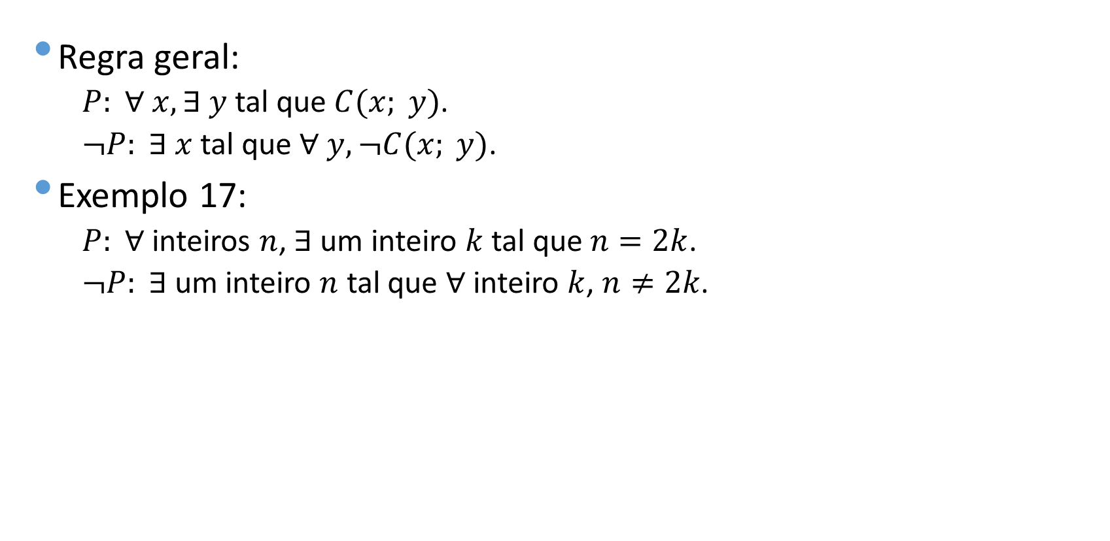
Negações de proposições quantificadas multiplamente
Regra geral:
$P: ∀ x, ∃ y$tal que $C(x; y)$.
$¬P: ∃ x$tal que $∀ y, ¬C(x; y)$.
Exemplo 17:
$P: ∀$inteiros $n$, $∃$ um inteiro $k$ tal que $n=2k$.
$¬P: ∃$um inteiro $n$ tal que $∀$inteiro $k$, $n≠2k$.

Slide 28

Negações de proposições quantificadas multiplamente
Regra geral:
$P: ∃ x$ tal que $∀ y$, $C(x; y)$.
$¬P: ∀ x, ∃ y$tal que $¬C(x; y).$
Exemplo 18:
$P: ∃$uma pessoa $x$ tal que $∀$ pessoas $y$, $x$ ama $y$.
$¬P: ∀$pessoas $x$, $∃$ uma pessoa $y$ tal que $x$ não ama $y$.

Slide 29
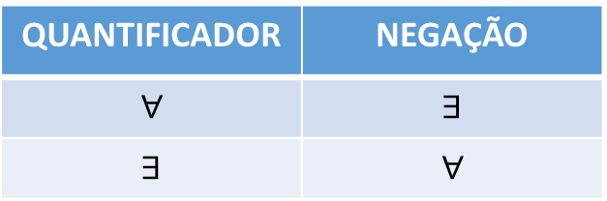
Sumário
QUANTIFICADOR | NEGAÇÃO
$$∀$$ | $$∃$$
$$∃$$ | $$∀$$
→ Análogo a “De Morgan.”

Slide 30
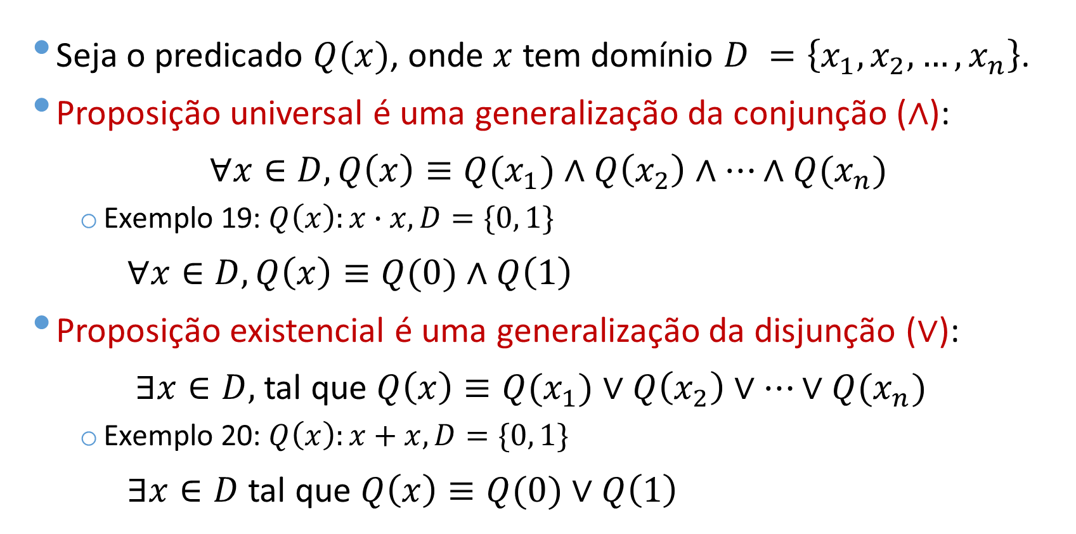
A relação entre $∀, ∃, ∧, ∨$
Seja o predicado $Q(x)$, onde $x$ tem domínio $D =\left\{x_{1}, x_{2}, …, x_{n}\right\}$.
Proposição universal é uma generalização da conjunção ($∧$):
$∀x∈D, Q\left(x\right)≡Q(x_{1})∧$ $Q\left(x_{2}\right)∧…∧Q(x_{n})$
Exemplo 19: $Q\left(x\right):x∙x, D=\{0, 1\}$
$∀x∈D, Q\left(x\right)≡Q(0)∧$ $Q\left(1\right)$
Proposição existencial é uma generalização da disjunção ($∨$):
$∃x∈D,$tal que $Q\left(x\right)≡Q(x_{1})∨Q\left(x_{2}\right)∨…∨Q(x_{n})$
Exemplo 20: $Q\left(x\right):x+x, D=\{0, 1\}$
$∃x∈D$ tal que $Q\left(x\right)≡Q(0)∨Q\left(1\right)$

Slide 31
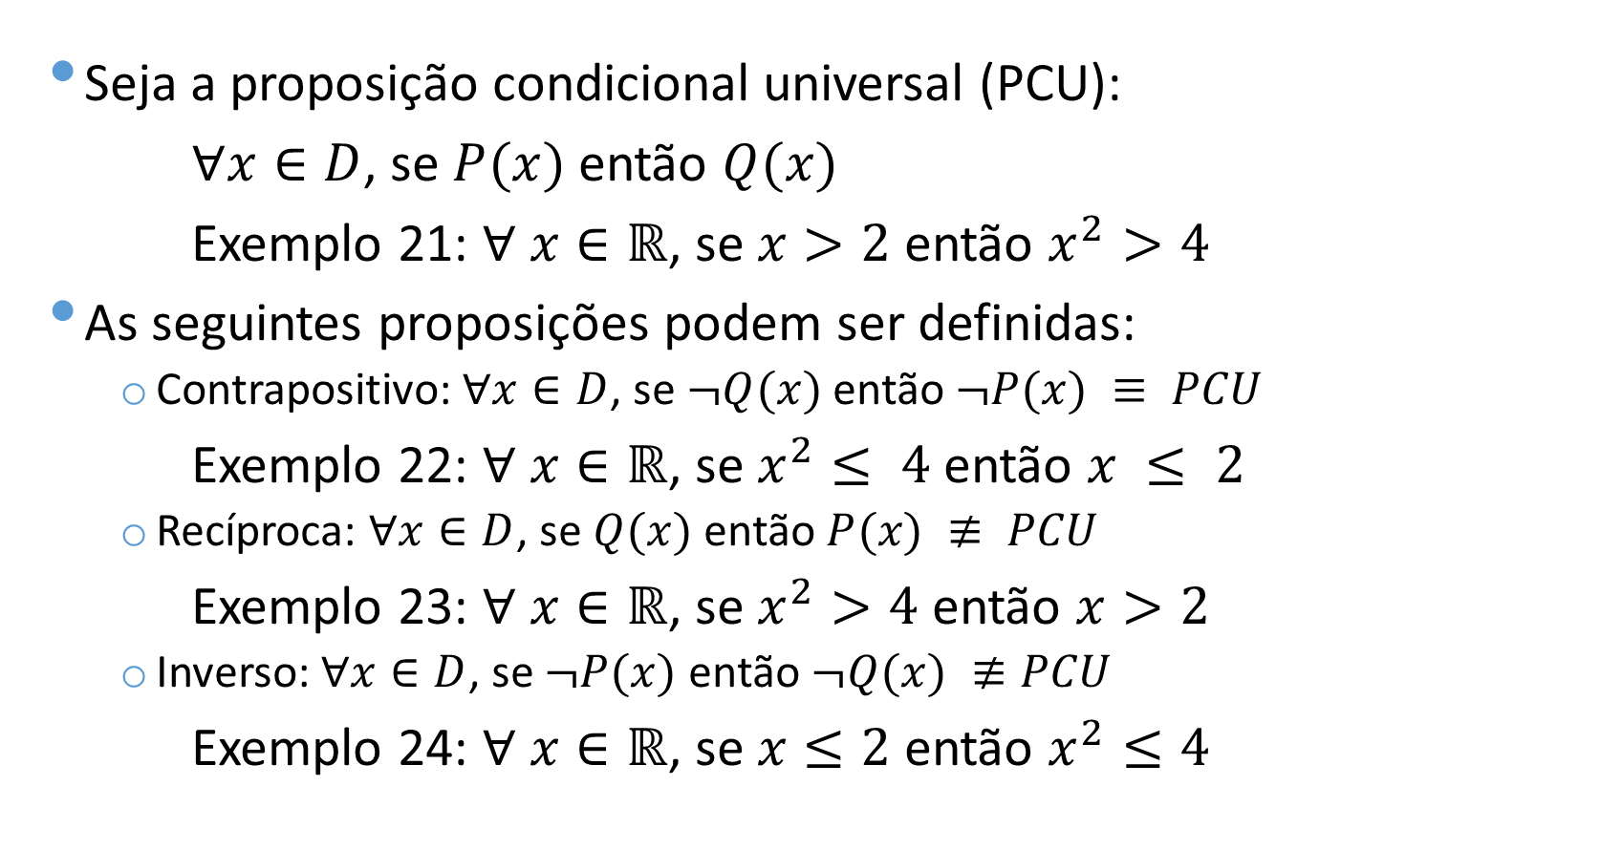
Variações de proposições condicionais universais
Seja a proposição condicional universal (PCU):
$∀x∈D$, se $P(x)$ então $Q(x)$
Exemplo 21: $∀ x∈ℝ$, se $x>2$então $x^{2}>4$
As seguintes proposições podem ser definidas:
Contrapositivo: $∀x∈D$, se $¬Q(x)$então $¬P(x) ≡ PCU$
Exemplo 22: $∀ x∈ℝ$, se $x^{2}≤ 4$então $x ≤ 2$
Recíproca: $∀x∈D$, se $Q(x)$ então $P(x) ≢ PCU$
Exemplo 23: $∀ x∈ℝ$, se $x^{2}>4$então $x>2$
Inverso: $∀x∈D$, se $¬P(x)$ então $¬Q(x) ≢PCU$
Exemplo 24: $∀ x∈ℝ$, se $x≤2$então $x^{2}≤4$

Slide 32
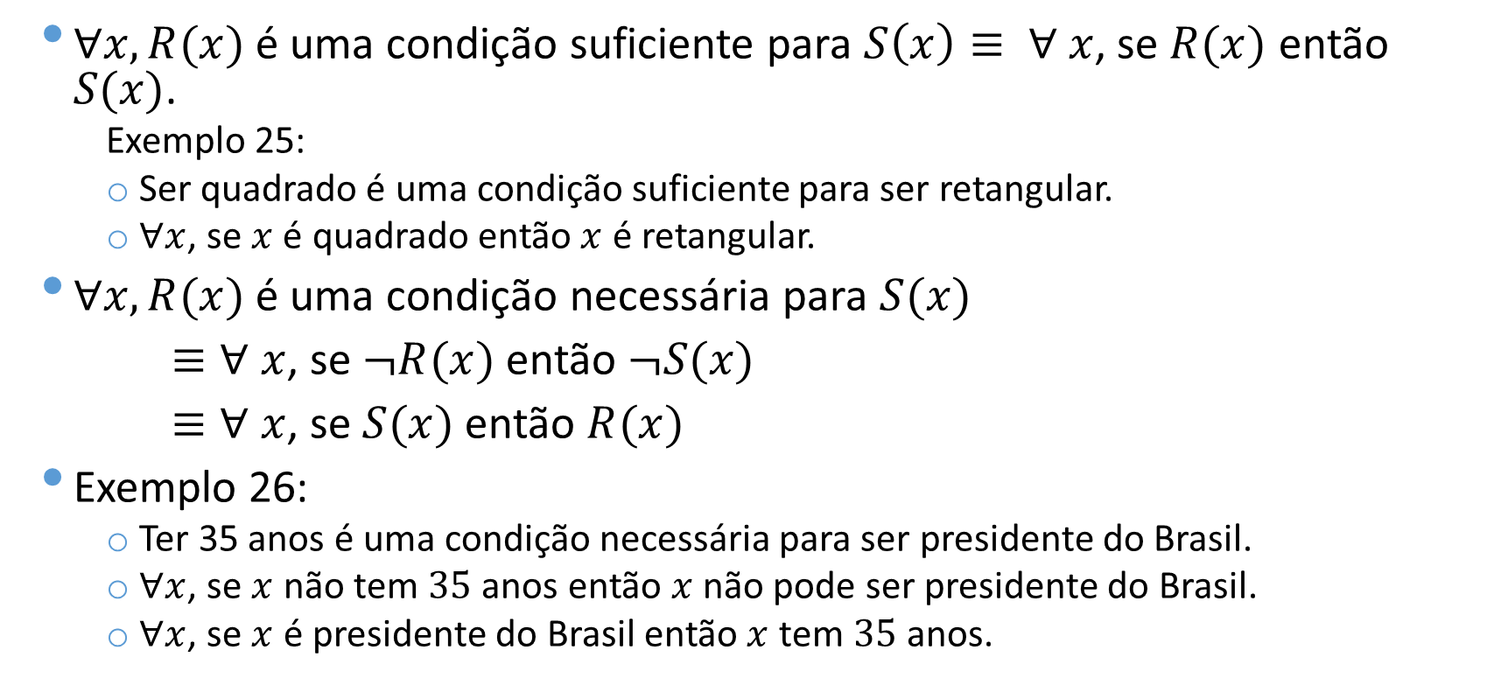
Condições suficiente e necessária
$∀x, R(x)$é uma condição suficiente para $S\left(x\right)≡ ∀ x$, se $R(x)$ então $S(x)$.
Exemplo 25:
Ser quadrado é uma condição suficiente para ser retangular.
$∀x$, se $x$é quadrado então $x$ é retangular.
$∀x, R(x)$ é uma condição necessária para $S(x)$
$≡∀ x$, se $¬R(x)$ então $¬S(x)$
$≡∀ x$, se $S(x)$ então $R(x)$
Exemplo 26:
Ter 35 anos é uma condição necessária para ser presidente do Brasil.
$∀x$, se $x$ não tem $35$ anos então $x$ não pode ser presidente do Brasil.
$∀x$, se $x$ é presidente do Brasil então $x$ tem $35$ anos.

Slide 33
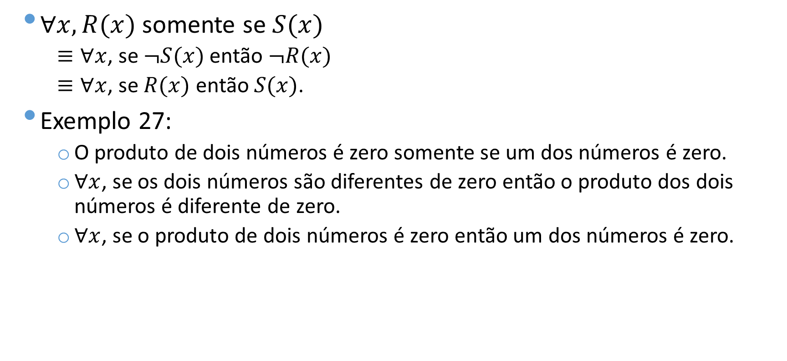
Condição somente se
$∀x, R(x)$ somente se $S(x)$
$≡∀x$, se $¬S(x)$então $¬R(x)$
$≡∀x$, se $R(x)$ então $S(x)$.
Exemplo 27:
O produto de dois números é zero somente se um dos números é zero.
$∀x$, se os dois números são diferentes de zero então o produto dos dois números é diferente de zero.
$∀x$, se o produto de dois números é zero então um dos números é zero.

Slide 34
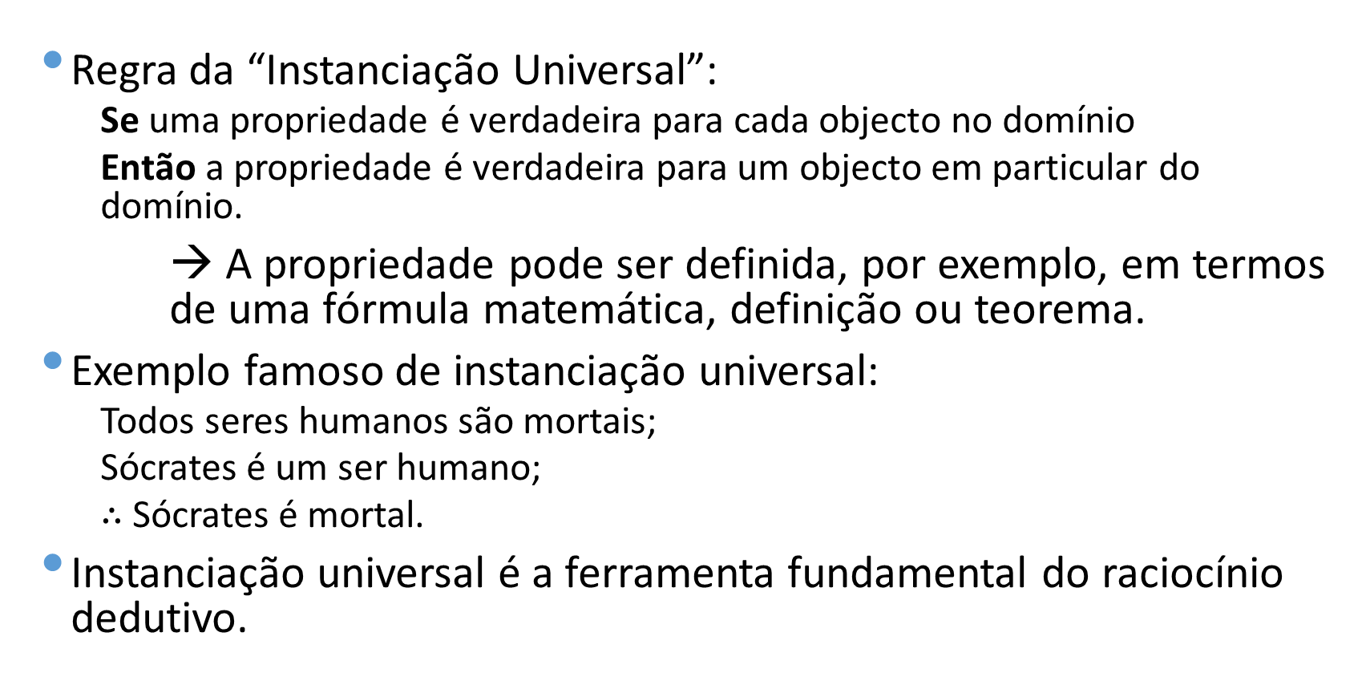
Argumentos com afirmações quantificadas
Regra da “Instanciação Universal”:
Se uma propriedade é verdadeira para cada objecto no domínio
Então a propriedade é verdadeira para um objecto em particular do domínio.
→ A propriedade pode ser definida, por exemplo, em termos de uma fórmula matemática, definição ou teorema.
Exemplo famoso de instanciação universal:
Todos seres humanos são mortais;
Sócrates é um ser humano;
$∴$ Sócrates é mortal.
Instanciação universal é a ferramenta fundamental do raciocínio dedutivo.

Slide 35
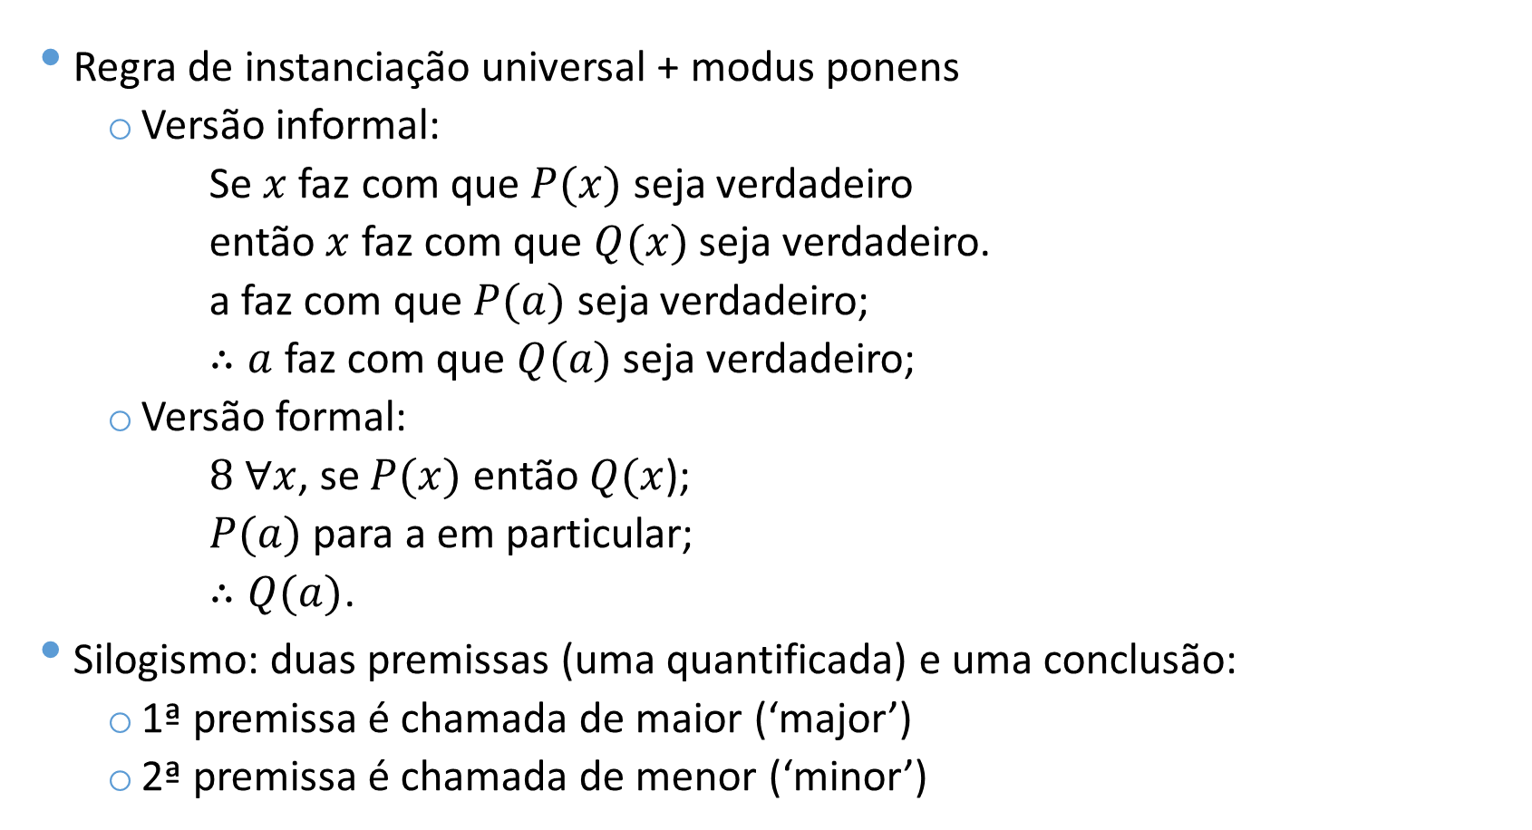
Modus Ponens Universal
Regra de instanciação universal + modus ponens
Versão informal:
Se $x$ faz com que $P(x)$ seja verdadeiro
então $x$ faz com que $Q(x)$ seja verdadeiro.
a faz com que $P(a)$ seja verdadeiro;
$∴a$faz com que $Q(a)$ seja verdadeiro;
Versão formal:
$8 ∀x$, se $P(x)$ então $Q(x$);
$P(a)$ para a em particular;
$∴Q(a)$.
Silogismo: duas premissas (uma quantificada) e uma conclusão:
1ª premissa é chamada de maior (‘major’)
2ª premissa é chamada de menor (‘minor’)

Slide 36
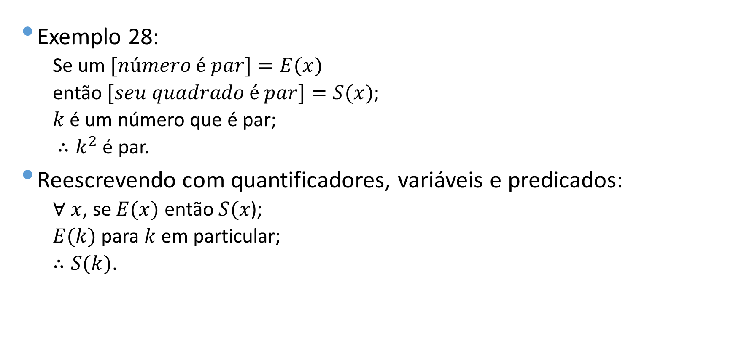
Modus Ponens Universal
Exemplo 28:
Se um $[número é par]=E(x)$
então $[seu quadrado é par]=S(x)$;
$k$ é um número que é par;
${∴k}^{2}$ é par.
Reescrevendo com quantificadores, variáveis e predicados:
$∀ x$, se $E(x)$ então $S(x$);
$E(k)$ para $k$ em particular;
$∴S(k)$.

Slide 37
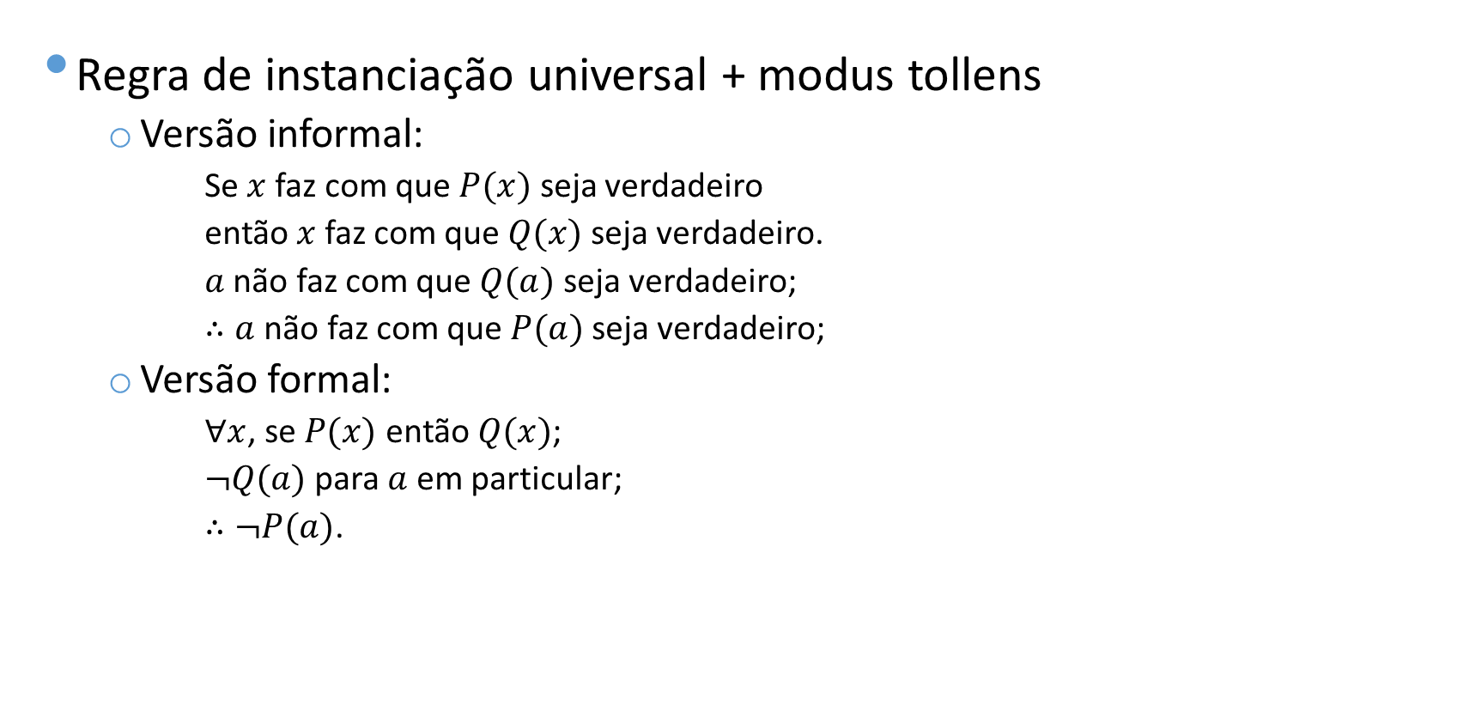
Modus Tollens Universal
Regra de instanciação universal + modus tollens
Versão informal:
Se $x$ faz com que $P(x)$ seja verdadeiro
então $x$ faz com que $Q(x)$ seja verdadeiro.
$a$ não faz com que $Q(a)$ seja verdadeiro;
$∴a$ não faz com que $P(a)$ seja verdadeiro;
Versão formal:
$∀x$, se $P(x)$ então $Q(x)$;
$¬Q(a)$ para $a$ em particular;
$∴¬P(a)$.

Slide 38
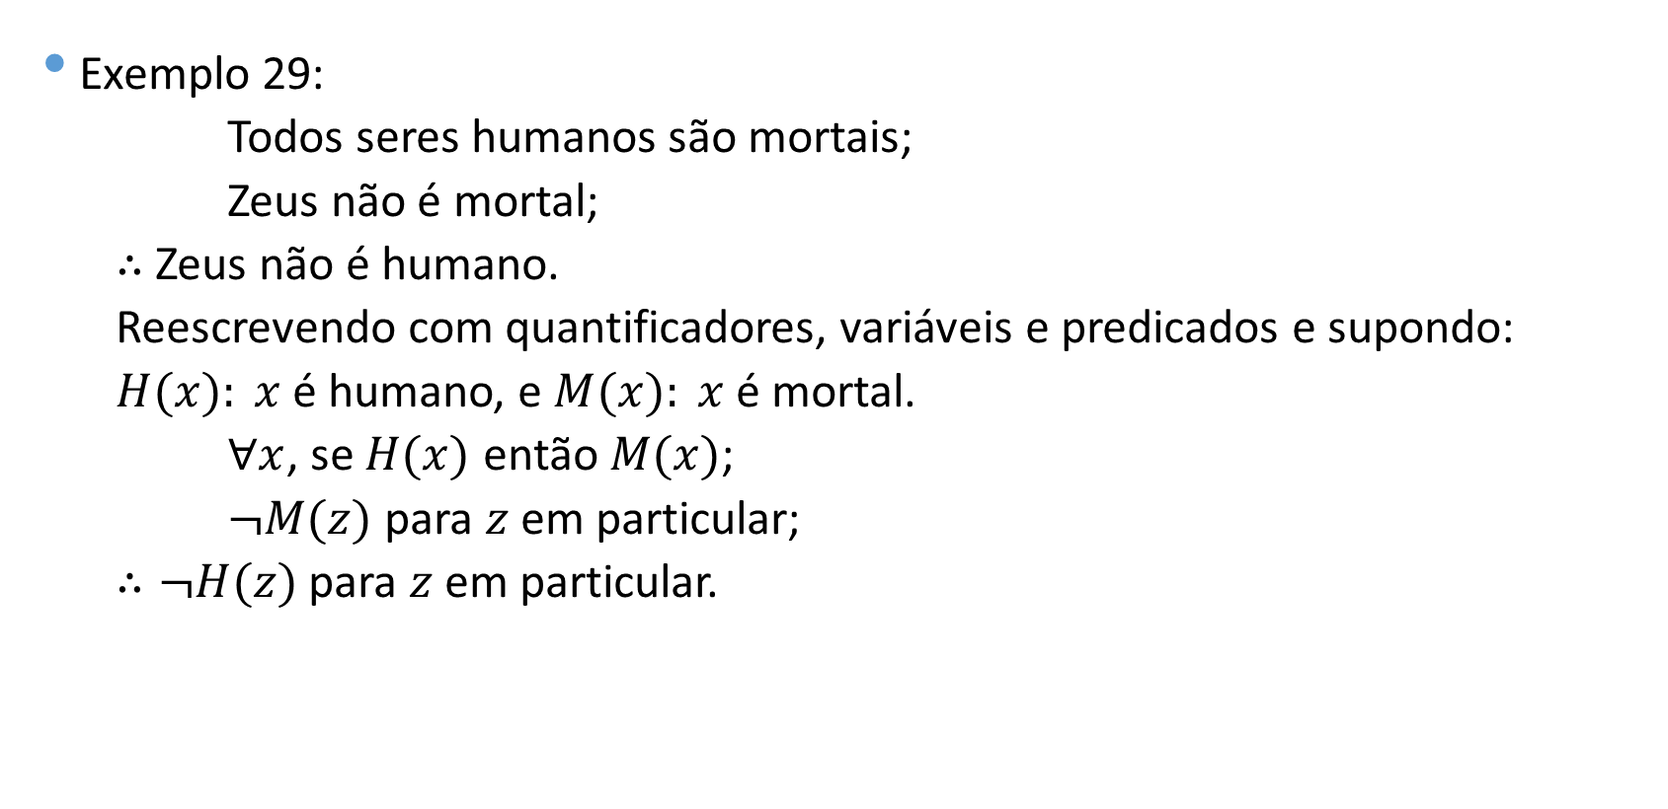
Modus Tollens Universal
Exemplo 29:
Todos seres humanos são mortais;
Zeus não é mortal;
$∴$ Zeus não é humano.
Reescrevendo com quantificadores, variáveis e predicados e supondo:
$H(x): x$é humano, e $M(x): x$é mortal.
$∀x$, se $H(x)$ então $M(x)$;
$¬M(z)$ para $z$ em particular;
$∴¬H(z)$para $z$ em particular.

Slide 39
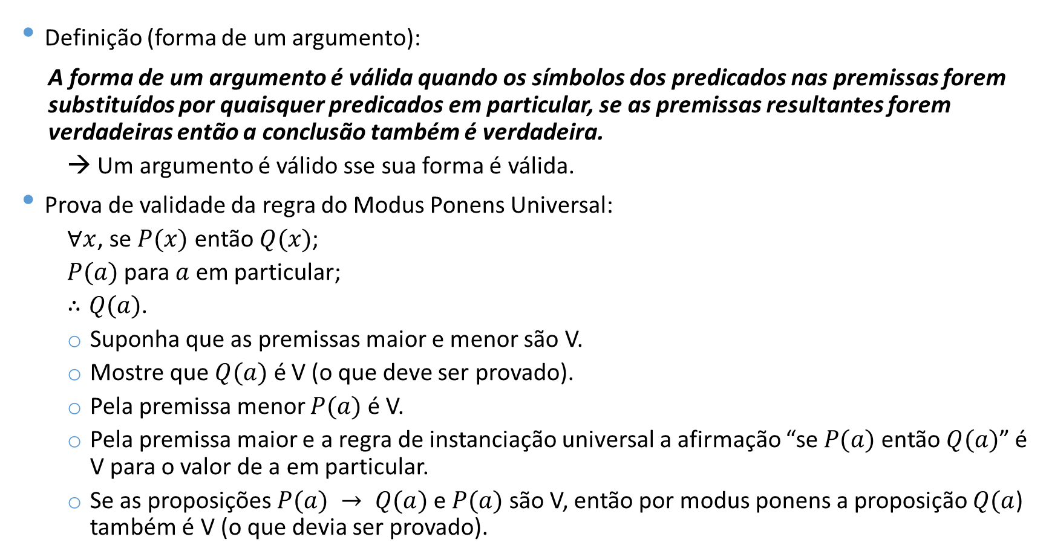
Prova da validade de argumentos com proposições quantificadas
Definição (forma de um argumento):
A forma de um argumento é válida quando os símbolos dos predicados nas premissas forem substituídos por quaisquer predicados em particular, se as premissas resultantes forem verdadeiras então a conclusão também é verdadeira.
→ Um argumento é válido sse sua forma é válida.
Prova de validade da regra do Modus Ponens Universal:
$∀x$, se $P(x)$ então $Q(x)$;
$P(a)$ para $a$ em particular;
$∴Q(a)$.
Suponha que as premissas maior e menor são V.
Mostre que $Q(a)$ é V (o que deve ser provado).
Pela premissa menor $P(a)$ é V.
Pela premissa maior e a regra de instanciação universal a afirmação “se $P(a)$ então $Q(a)$” é V para o valor de a em particular.
Se as proposições $P(a) → Q(a)$e $P(a)$ são V, então por modus ponens a proposição $Q(a$) também é V (o que devia ser provado).

Slide 40

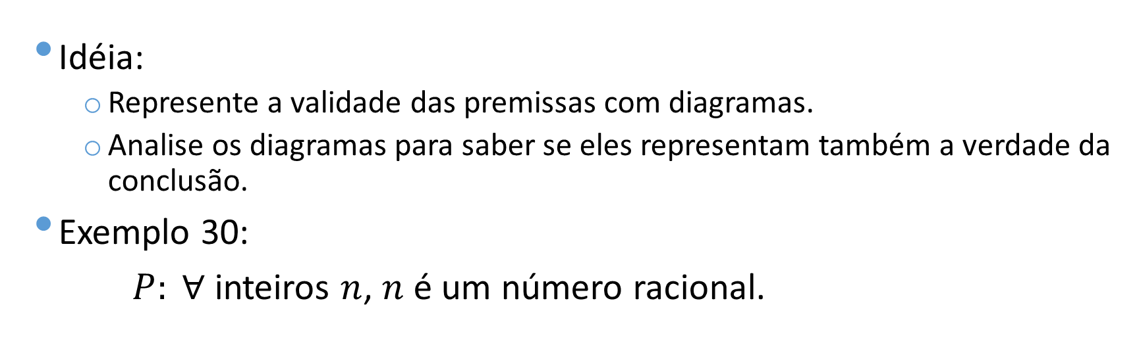
Utilização dos diagramas para mostrar a validade de proposições
Idéia:
Represente a validade das premissas com diagramas.
Analise os diagramas para saber se eles representam também a verdade da conclusão.
Exemplo 30:
$P: ∀$inteiros $n$, $n$ é um número racional.
Número racional
inteiro
$∴$A forma do argumento é válida.

Slide 41

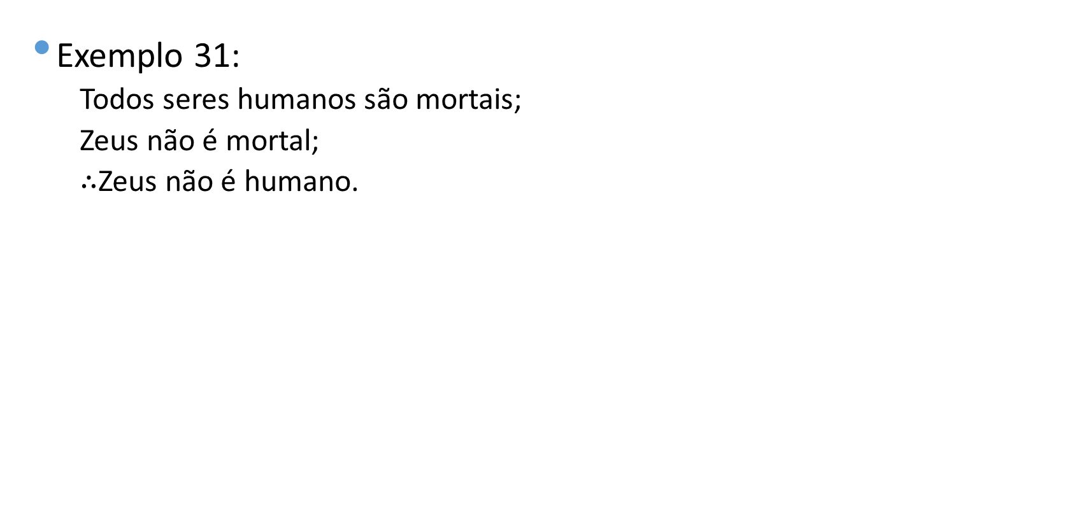
Utilização dos diagramas para mostrar a validade de proposições
Exemplo 31:
Todos seres humanos são mortais;
Zeus não é mortal;
$∴$Zeus não é humano.
Premissa Maior
Premissa Menor
Mortais
Mortais
Seres humanos
Zeus
Mortais
Seres humanos
Zeus
$∴$A forma do argumento é válida.

Slide 42
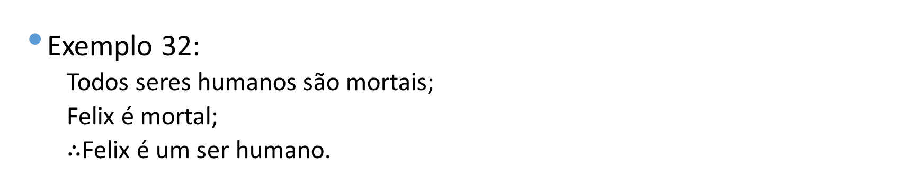
Utilização dos diagramas para mostrar a validade de proposições
Exemplo 32:
Todos seres humanos são mortais;
Felix é mortal;
$∴$Felix é um ser humano.
Premissa Maior
Premissa Menor
Mortais
Mortais
Seres humanos
Félix

Slide 43

Utilização dos diagramas para mostrar a validade de proposições
Possíveis situações
Premissa Maior
Premissa Menor
Mortais
Mortais
Félix
Seres humanos
Seres humanos
Félix
$∴$A forma do argumento é válida.

Slide 44
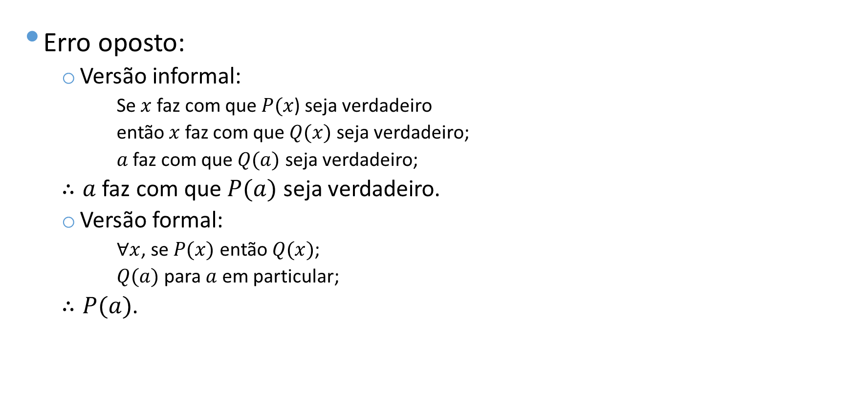
Argumentos com proposições quantificadas: Formas inválidas
Erro oposto:
Versão informal:
Se $x$ faz com que $P(x$) seja verdadeiro
então $x$ faz com que $Q(x)$ seja verdadeiro;
$a$ faz com que $Q(a)$ seja verdadeiro;
$∴a$ faz com que $P(a)$ seja verdadeiro.
Versão formal:
$∀x$, se $P(x)$ então $Q(x)$;
$Q(a)$ para $a$ em particular;
$∴P(a)$.

Slide 45
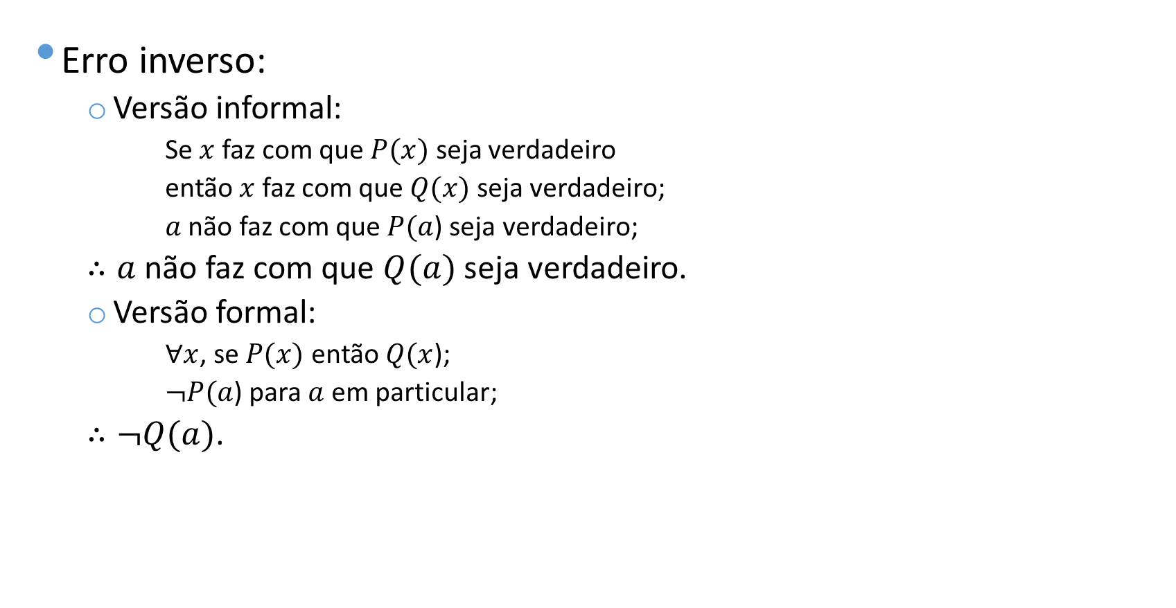
Argumentos com proposições quantificadas: Formas inválidas
Erro inverso:
Versão informal:
Se $x$ faz com que $P(x)$ seja verdadeiro
então $x$ faz com que $Q(x)$ seja verdadeiro;
$a$ não faz com que $P(a$) seja verdadeiro;
$∴a$não faz com que $Q(a)$ seja verdadeiro.
Versão formal:
$∀x$, se $P(x)$ então $Q(x$);
$¬P(a$) para $a$ em particular;
$∴¬Q(a)$.

Slide 46
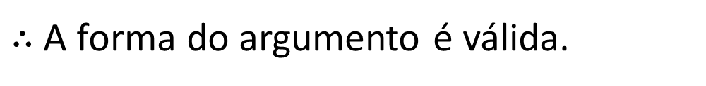
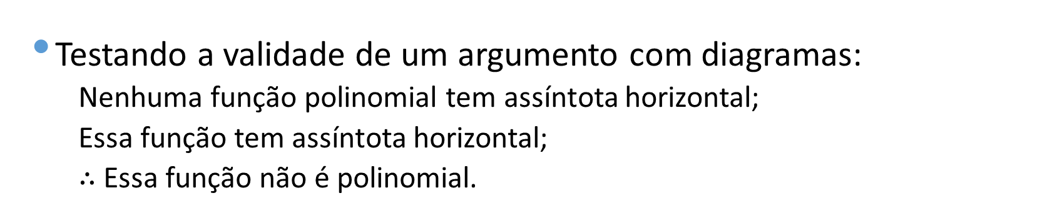
Argumentos com proposições quantificadas: Argumentos com nenhum(a)/não
Testando a validade de um argumento com diagramas:
Nenhuma função polinomial tem assíntota horizontal;
Essa função tem assíntota horizontal;
$∴$ Essa função não é polinomial.
Funções polinomiais
Funcões com assíntotas horizontais
Essa função
$∴$ A forma do argumento é válida.

Slide 47

Argumentos com proposições quantificadas: Argumentos com nenhum(a)/não
Outra alternativa:
$P(x)$: $x$ é uma função polinomial.
$Q(x)$: $x$ não tem assíntota horizontal.
$∀x$, se $P(x)$ então $Q(x)$;
$¬Q(a)$para $a$ em particular;
$∴¬P(a)$.

Slide 48
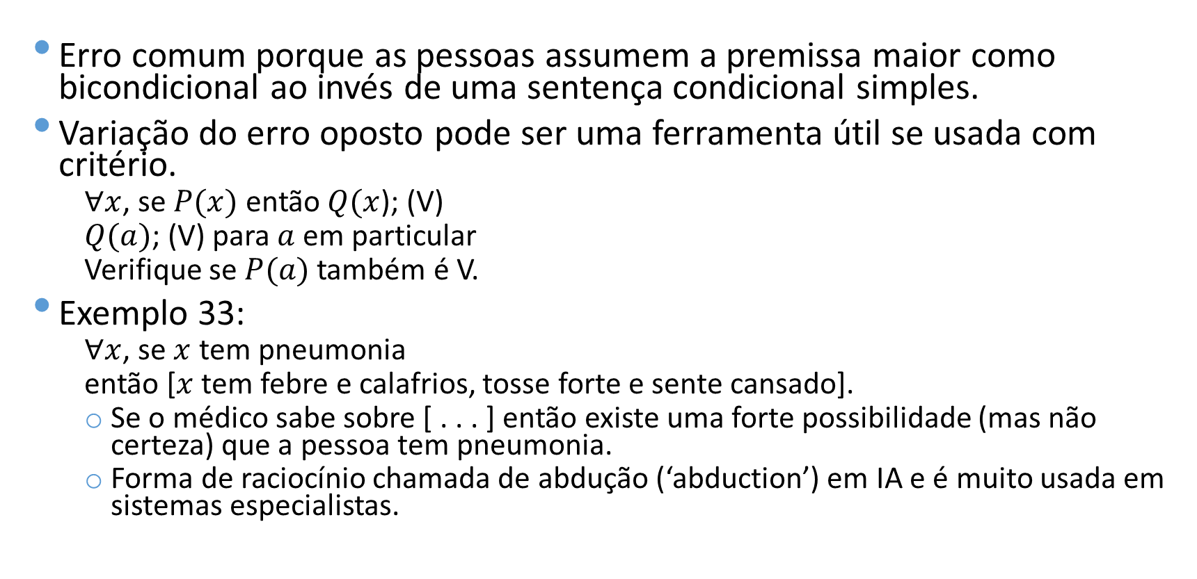
Comentários sobre erros oposto e inverso
Erro comum porque as pessoas assumem a premissa maior como bicondicional ao invés de uma sentença condicional simples.
Variação do erro oposto pode ser uma ferramenta útil se usada com critério.
$∀x$, se $P(x)$ então $Q(x$); (V)
$Q(a)$; (V) para $a$ em particular
Verifique se $P(a)$ também é V.
Exemplo 33:
$∀x$, se $x$ tem pneumonia
então [$x$ tem febre e calafrios, tosse forte e sente cansado].
Se o médico sabe sobre [ . . . ] então existe uma forte possibilidade (mas não certeza) que a pessoa tem pneumonia.
Forma de raciocínio chamada de abdução (‘abduction’) em IA e é muito usada em sistemas especialistas.

